Slide 1


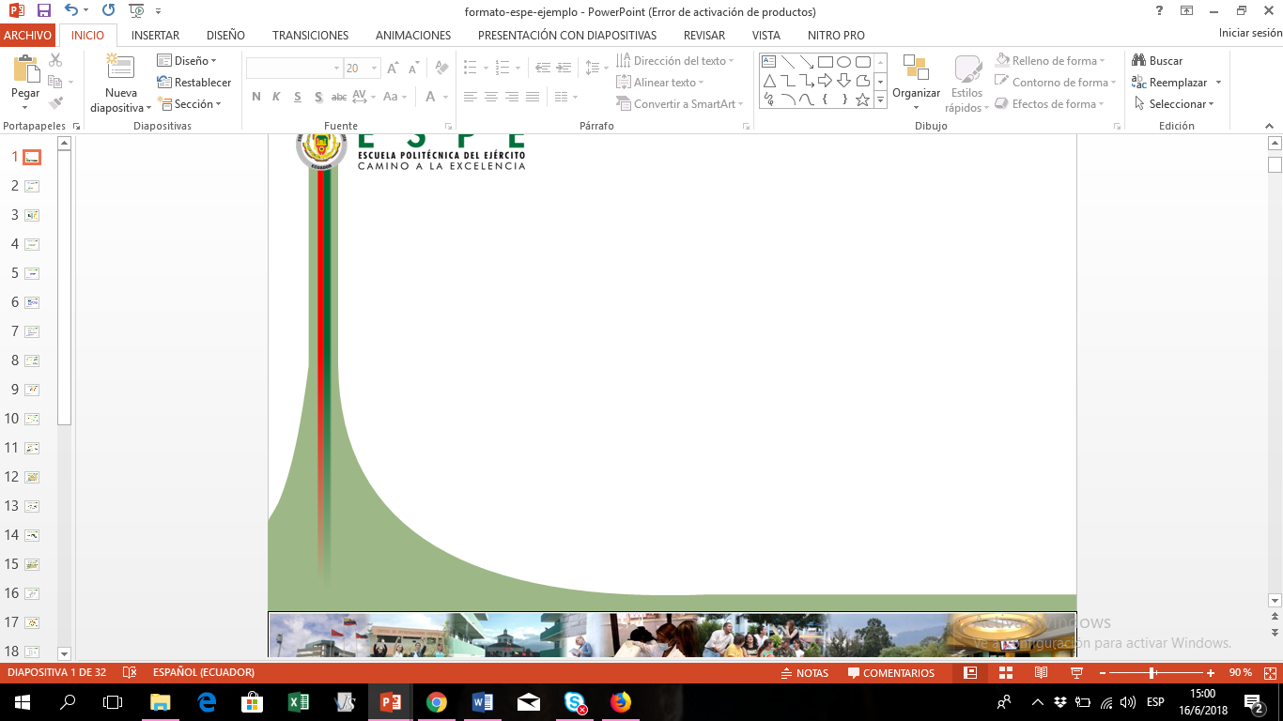
DEPARTAMENTO DE CIENCIAS DE LA VIDA Y DE LA AGRICULTURA
CARRERA DE INGENIERÍA AGROPECUARIA
TRABAJO DE TITULACIÓN, PREVIO A LA OBTENCIÓN DEL TÍTULO DE INGENIERO AGROPECUARIO
“EFECTO DE UN COMPLEJO BACTERIANO A BASE DE Bacillus spp. y Paracoccus sp. EN LA PRODUCTIVIDAD DE TILAPIA HÍBRIDA (Oreochromis sp.) EN LA ZONA DE NANEGAL”
AUTOR: MANTILLA GAMBOA, LIZBETH NATHALI
DIRECTOR: ORTIZ TIRADO, JUAN CRISTÓBAL

Slide 2

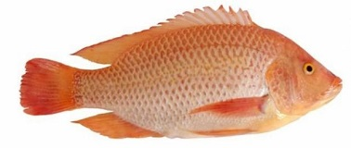
INTRODUCCIÓN
El consumo per cápita de pescado en el mundo registró un crecimiento
9,9 kg
1960
14,4 kg
1990
19,7 kg
2013
20 kg
2014-2015
En 2013
el pescado
17% de la ingestión de proteínas animales de la población mundial
(FAO, 2016)
Alrededor del 95% de la acuicultura en el Ecuador corresponde al cultivo del camarón marino (Litopenaeus spp.), el cultivo de Tilapia se ubica en segundo lugar
Síndrome de Taura (1992)
Patología ( VIRUS) que afectó alrededor de 14 000 ha de cultivos CAMARONEROS en la provincia del Guayas
Actualmente existen cerca de 4000 ha dedicadas al cultivo de tilapia
(FAO, 2012)

Slide 3
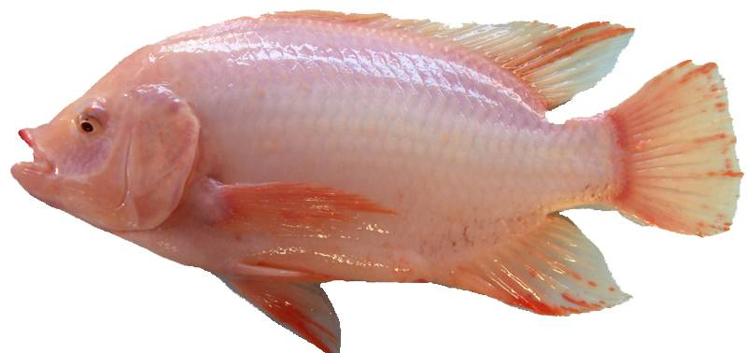
JUSTIFICACIÓN
Temperaturas fluctuantes
Expansión de la frontera agrícola
Aumento del consumo per cápita de proteína animal
Presencia de enfermedades oportunistas
Falta de conocimientos técnicos – científicos y alternativas tecnológicas
CAUSAS
Grave contaminación de fuentes hídricas
EFECTOS
Estrés constante de las biomasas en cautiverio
Alteraciones en tasa metabólica y ritmos de crecimiento
Afectación a la productividad nacional
Altas tasas de mortalidad
Deterioro ambiental
Pérdidas económicas

Slide 4
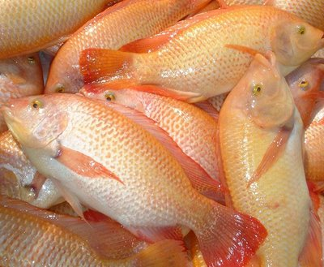
Industria y biotecnología moderna
búsqueda
nuevos ingredientes alternativos
Mejoren la capacidad digestiva
Vigorosidad
Permita a los peces en cultivo hacer frente a las enfermedades
PROBIÓTICOS
Suplemento microbiano formado por un cultivo simple o una mezcla de microorganismos que son adicionados con el propósito de manipular las comunidades microbianas presentes en los sistemas de producción (Balcázar, 2002).
El primer probiótico se registró en 1992 y fue una cepa no patógena de Vibrio alginolyticus
(López, 2011).

Slide 5
HIPÓTESIS
H1. La inclusión de un complejo probiótico a base de Bacilllus spp. y Paracoccus sp., en dietas balanceadas para el cultivo de tilapia en etapa de crecimiento y engorde, mejora los parámetros productivos en relación a un sistema tradicional de cultivo.

Slide 6
OBJETIVOS
Analizar los parámetros productivos de tilapia híbrida con un enfoque a la condición sanitaria, bajo la inclusión en dietas balanceadas de tres niveles de Bacillus spp. y Paracoccus sp.
Objetivo General
Evaluar el efecto de Bacillus spp. y Paracoccus sp. en la productividad de tilapia híbrida en etapa de crecimiento y engorde, en Nanegal, provincia de Pichincha.
Determinar los perfiles de flora bacteriana a nivel intestinal en el cultivo de tilapia bajo la inclusión en dietas balanceadas de tres niveles de Bacillus spp. y Paracoccus sp.
Objetivos específicos
Determinar los indicadores financieros ROE, TIR, VAN, beneficio-costo y TRI proyectados para una producción industrial y acorde a los resultados de los tratamientos experimentales.

Slide 7
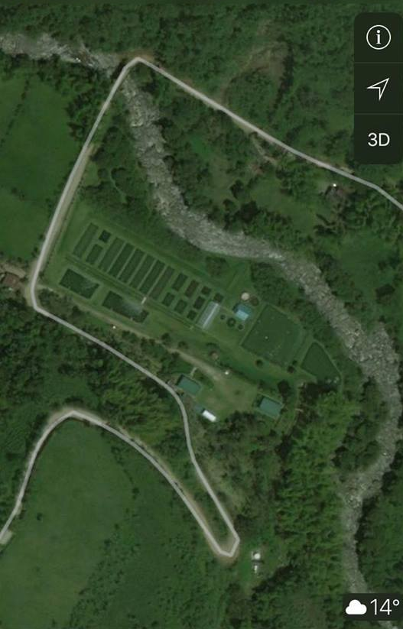
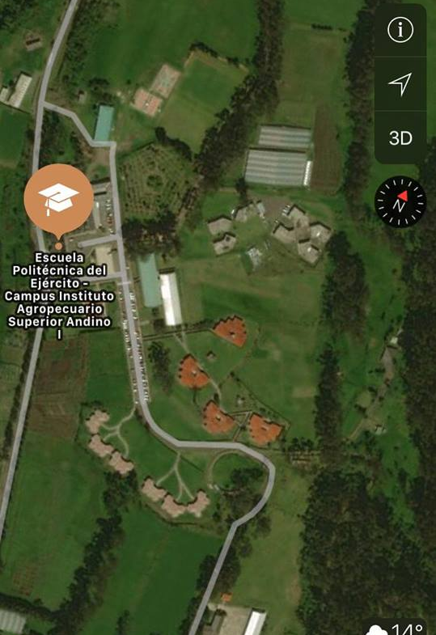
METODOLOGÍA
Ubicación del lugar de investigación
Centro Piscícola Nanegal
Laboratorio de Recursos Acuáticos y Acuicultura
proyecto con una extensión de 1,5 ha
Gobierno Autónomo Descentralizado de la Provincia de Pichincha.
IASA I
Altitud:1199 m.s.n.m
T. Media 28 °C
T. Mínima 12 °C.
Precipitación mensual 227,31 mm
HR 86%
FASE DE CAMPO
FASE DE LABORATORIO
Fuente: Google Maps

Slide 8
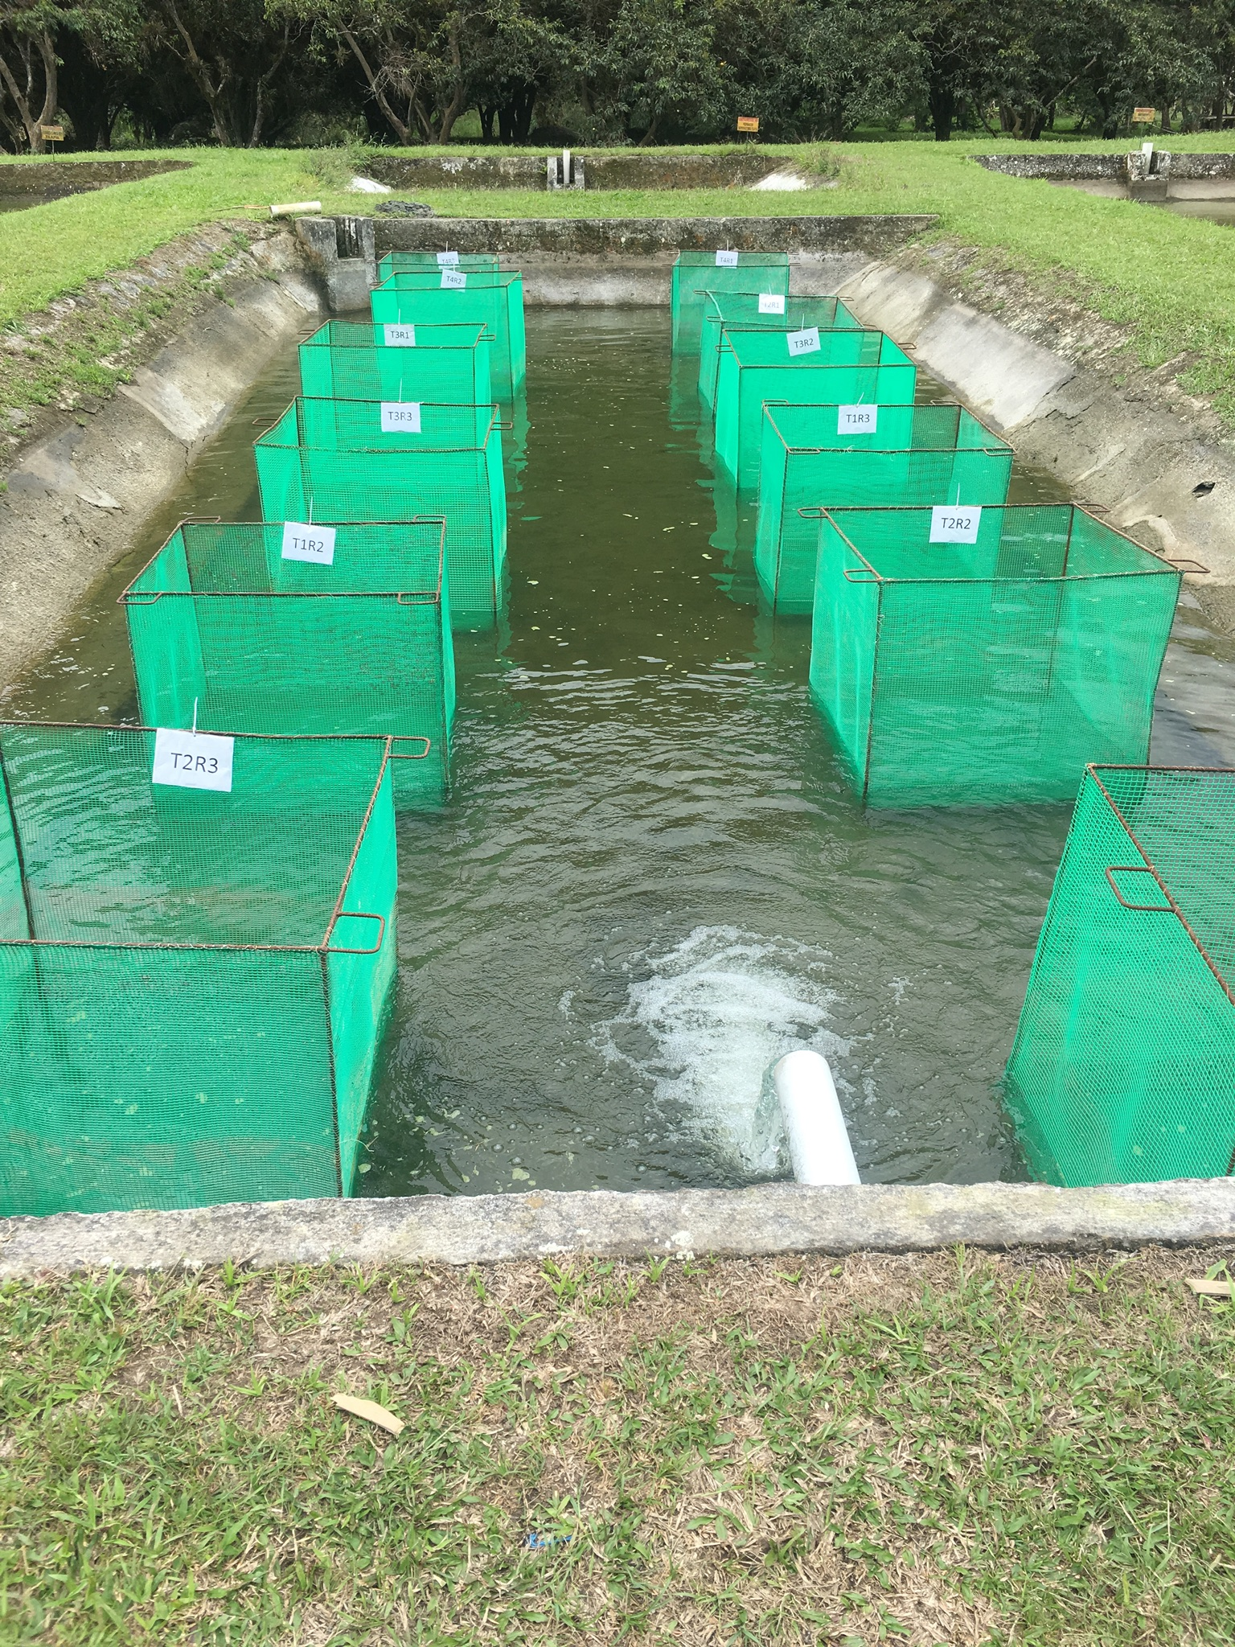
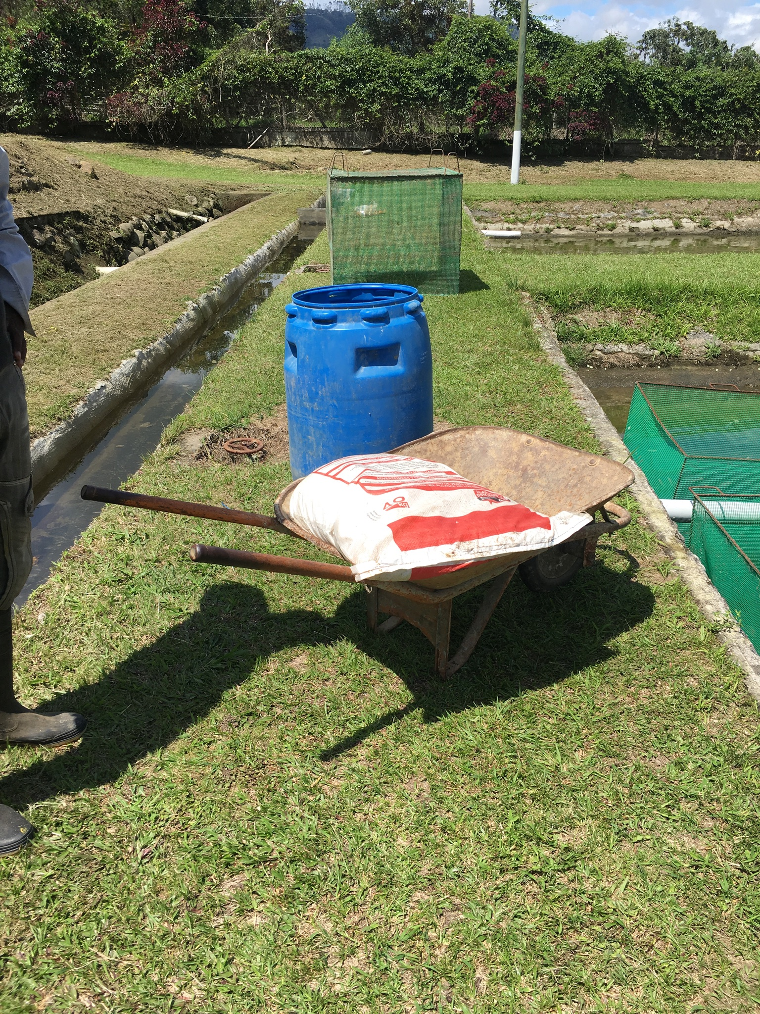
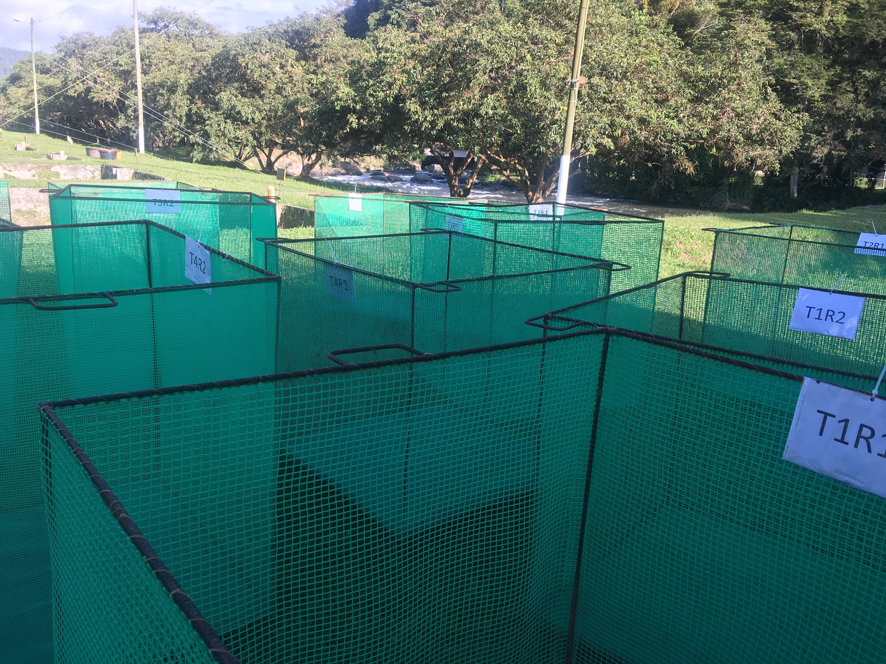
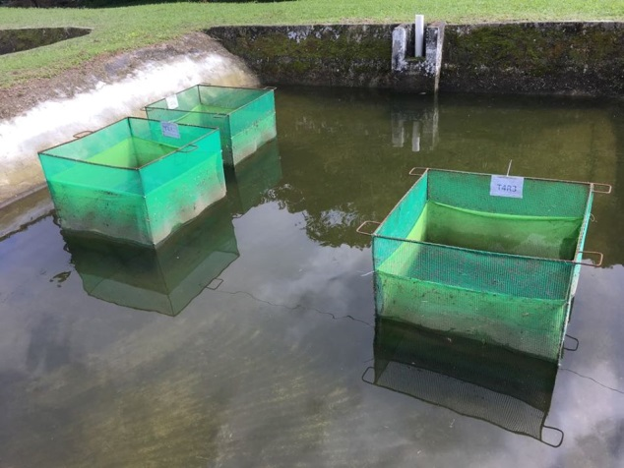
METODOLOGÍA
Instalación del ensayo
Utilizando un rastrillo se removió la capa superficial
Nitrodesinfect con una dosis de 1g/L
Carbonato de calcio con una dosis de 800kg/ha
Jaulas de 1 metro cúbico debidamente rotuladas
lavadas y desinfectadas

Slide 9
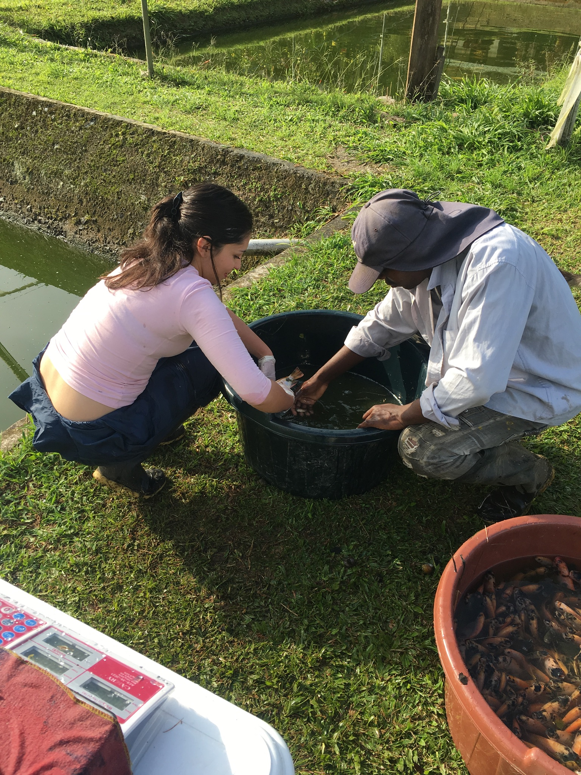
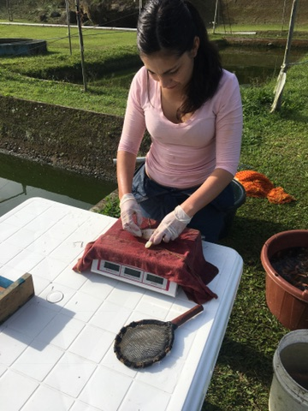
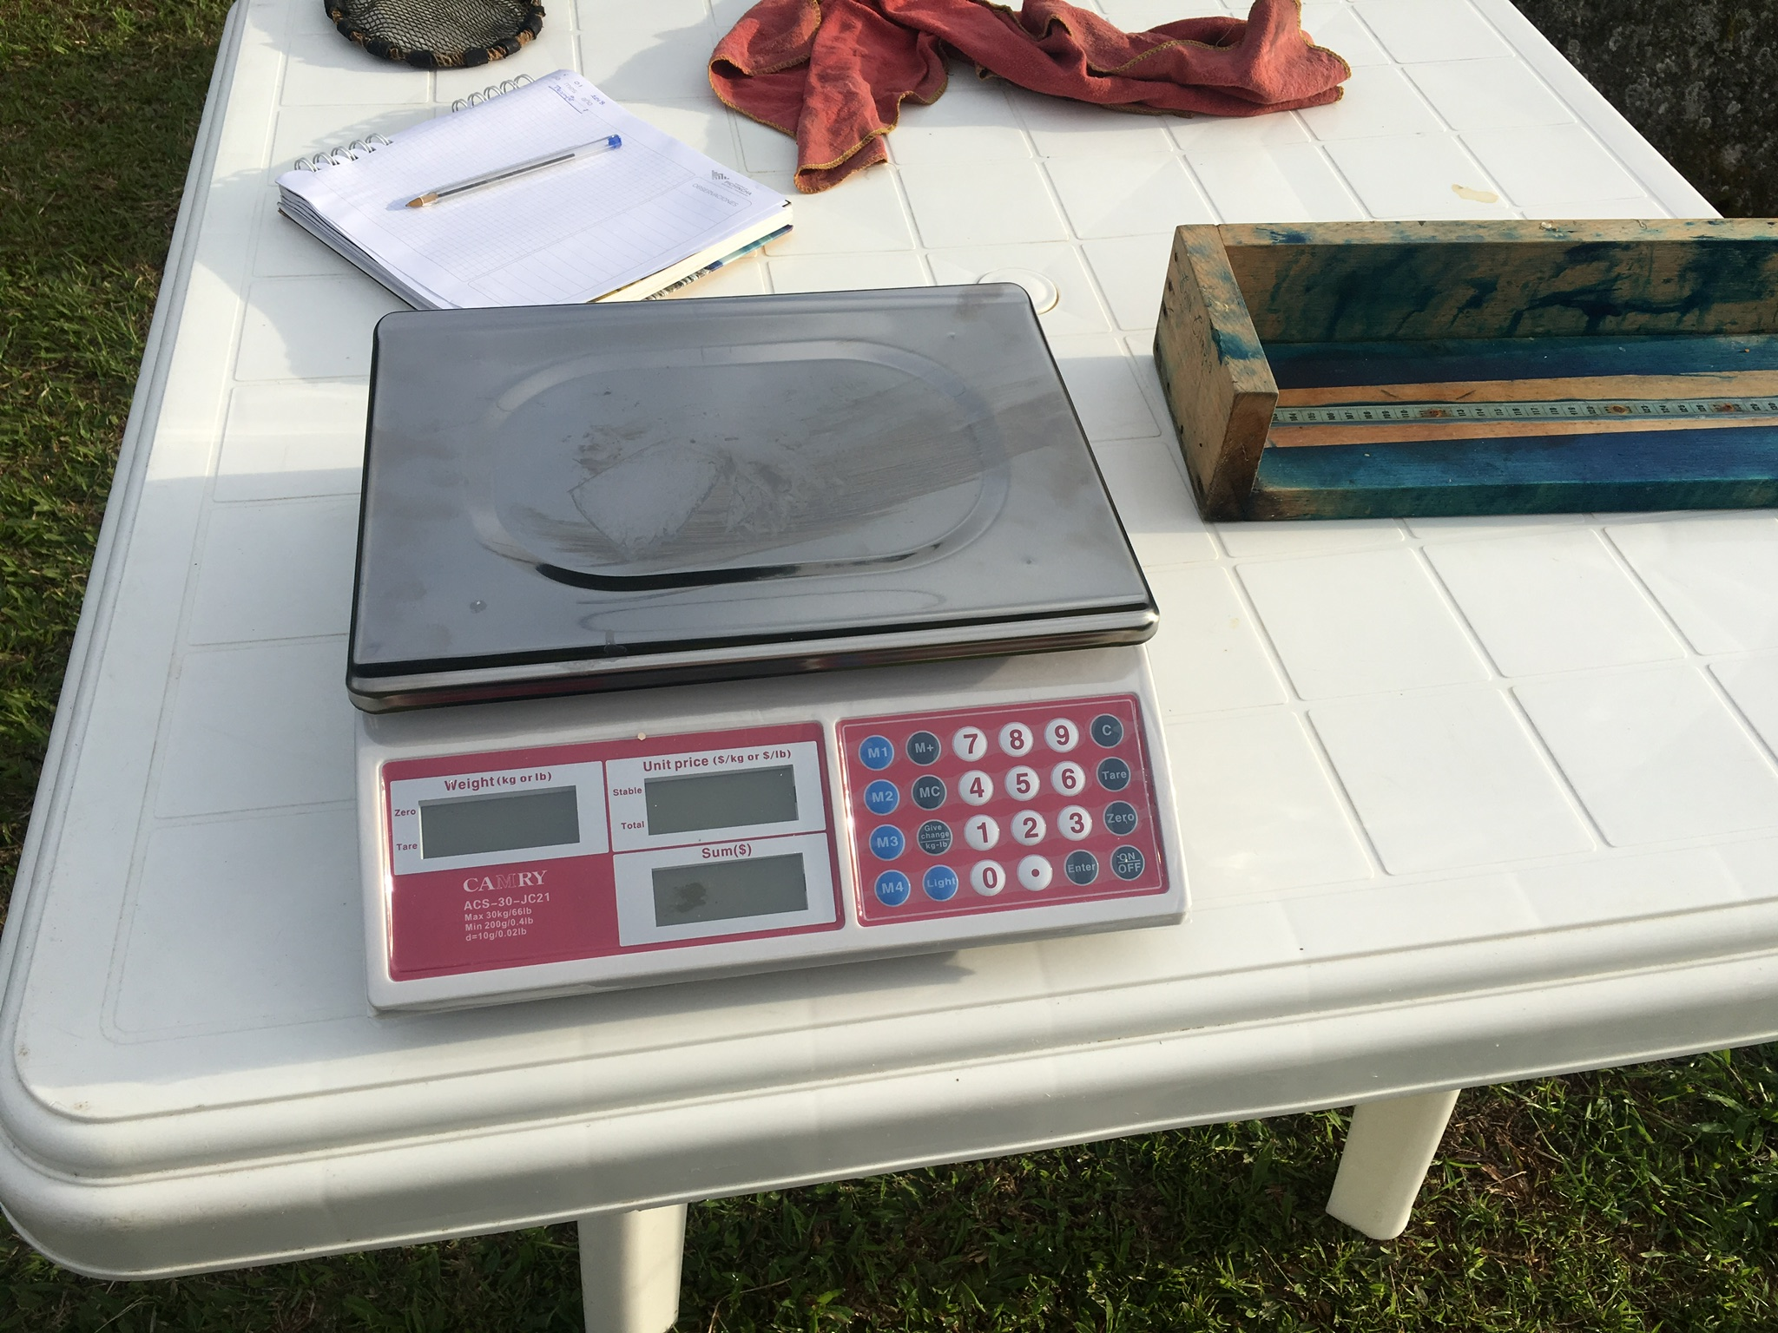
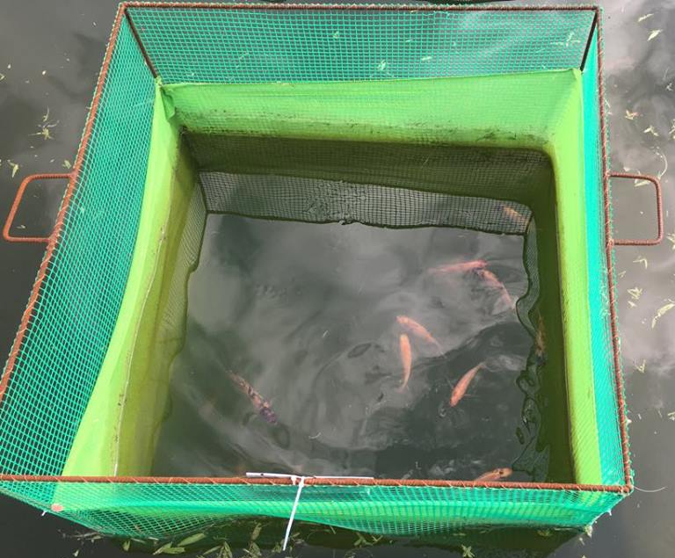
METODOLOGÍA
Siembra de organismos
144 tilapias con un peso promedio inicial de 42,64 + 0,68 g
Densidad de carga animal de 12 animales por metro cúbico

Slide 10
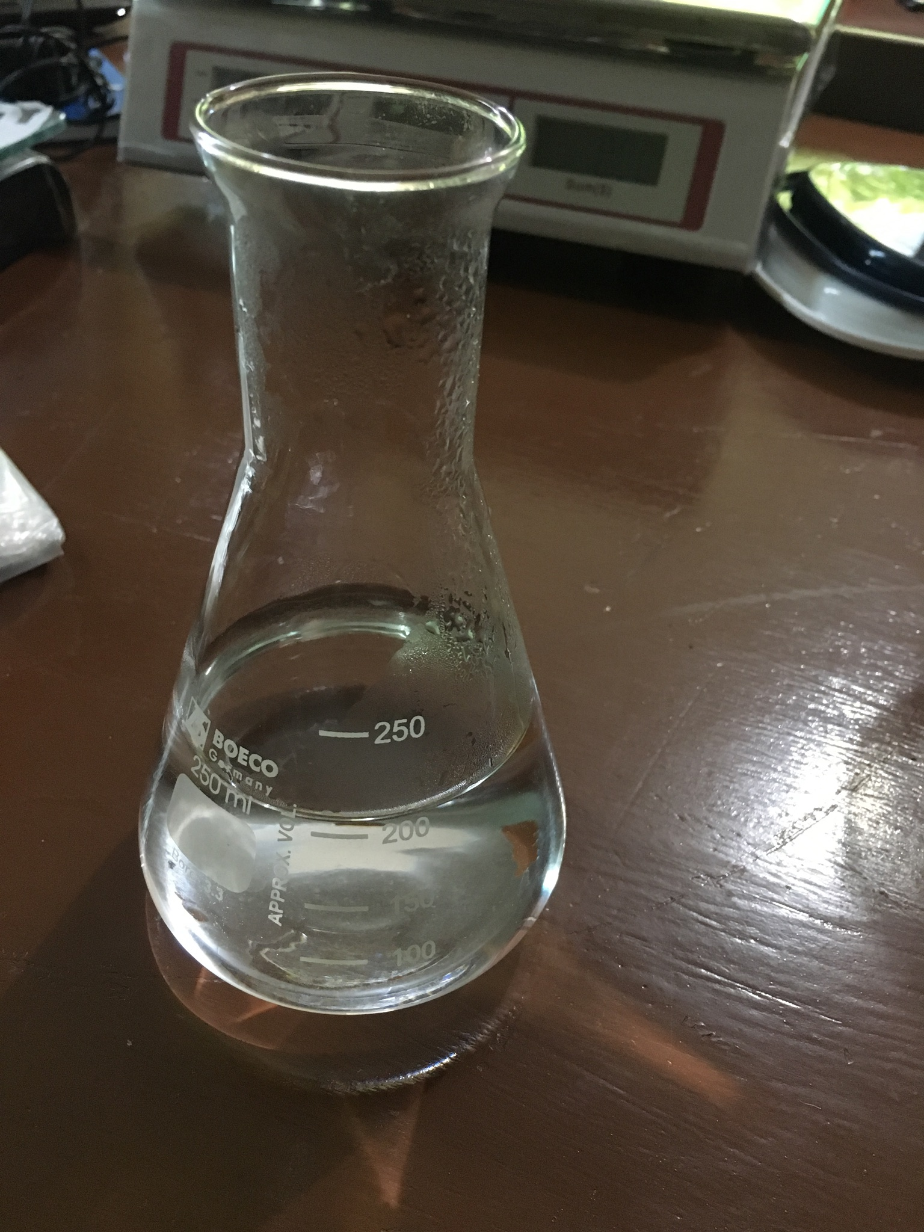
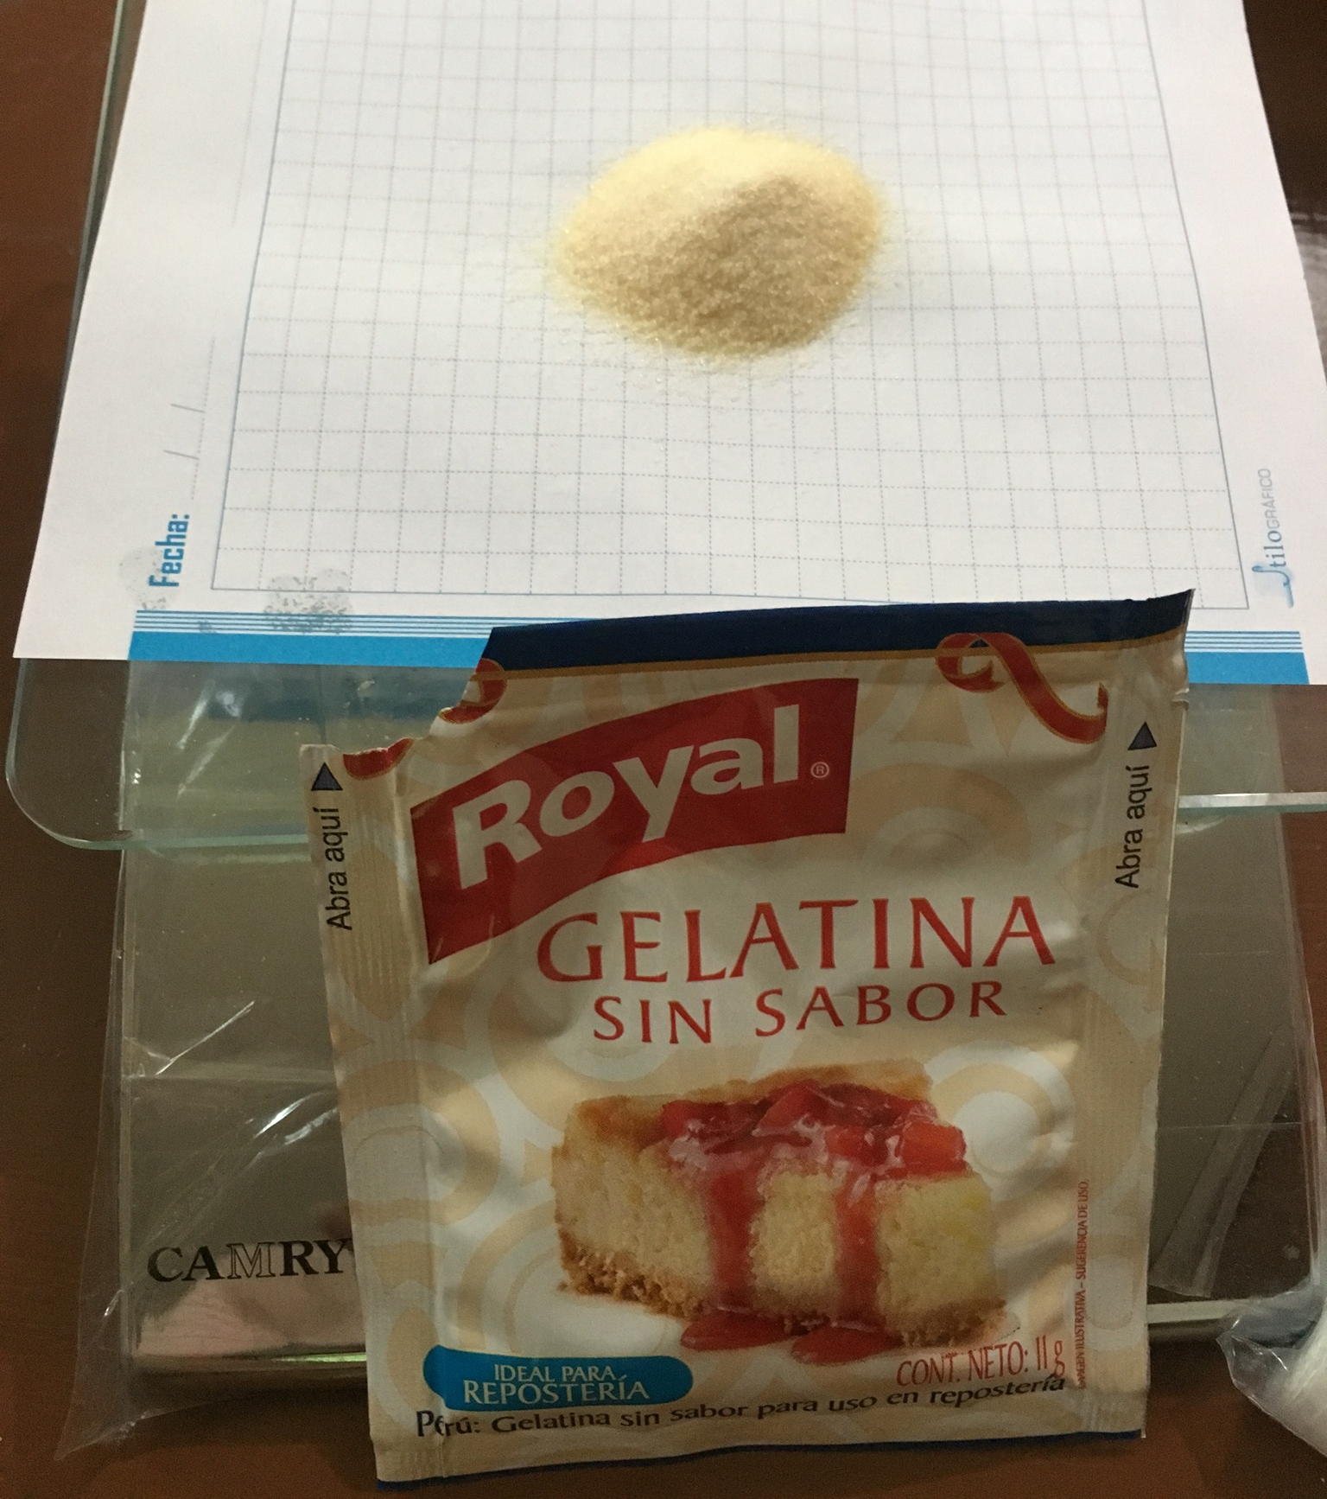
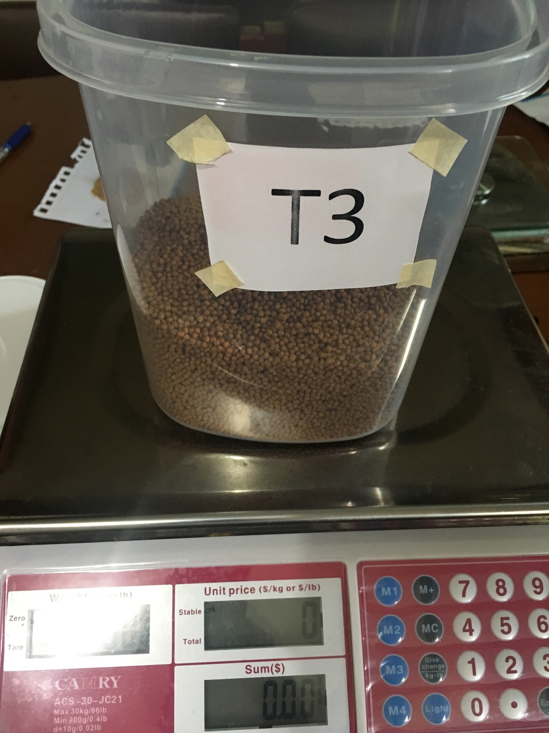
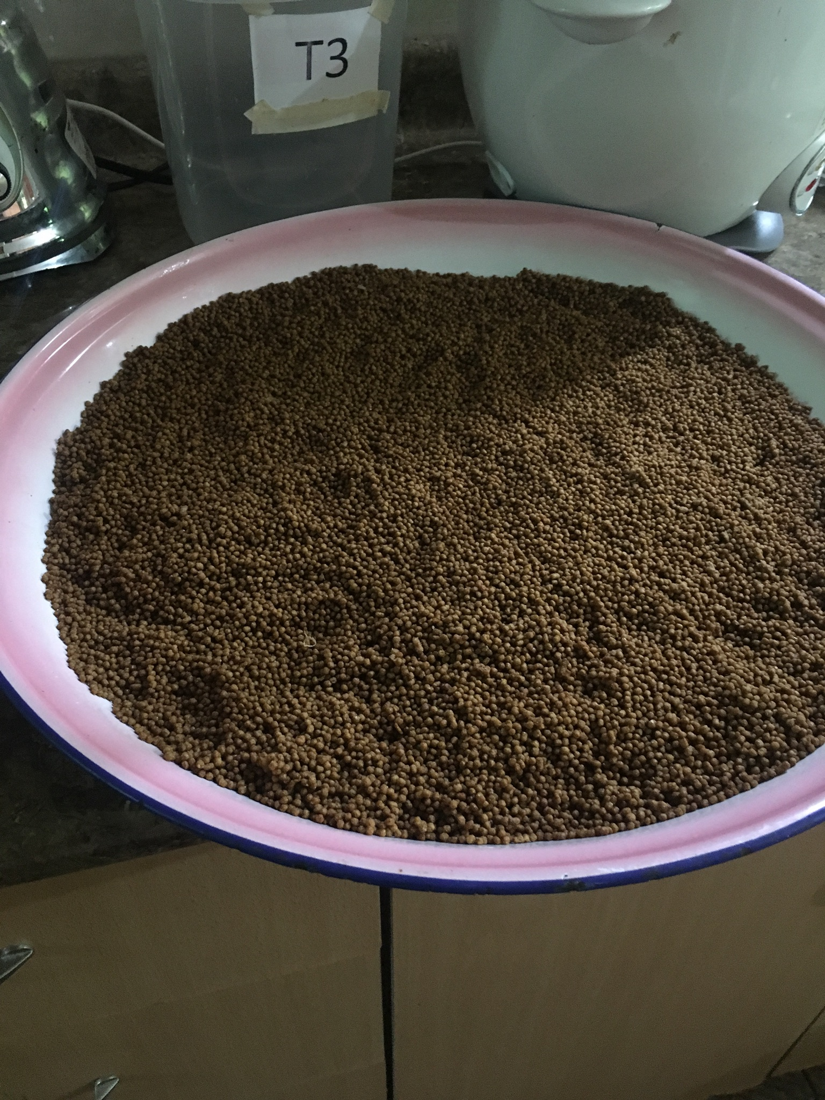
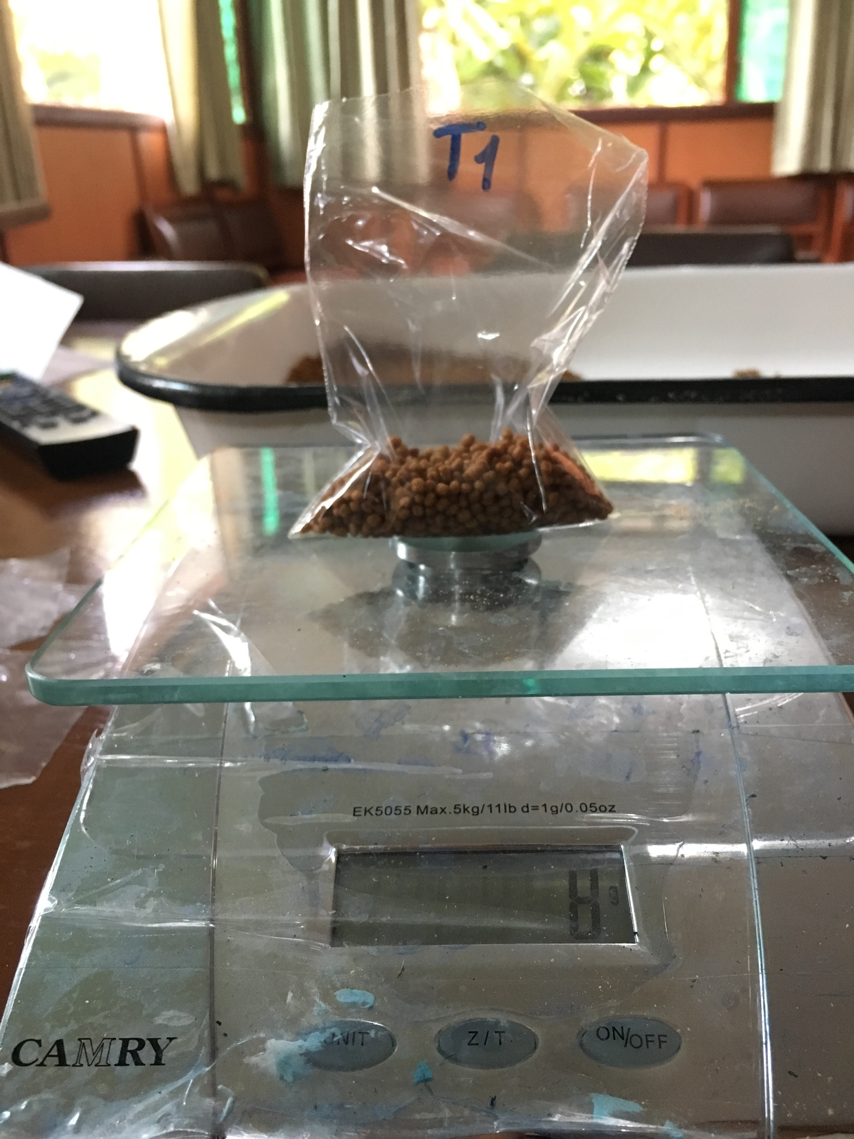
METODOLOGÍA
Alimentación de los organismos
Tipo de alimento | Peso unidad ( g) | Tasa alimenticia (%) | Dosis / día (g) | Tamaño ( mm) | Proteína (%)
T inicial 1 T inicial 2 T crecimiento 1 T crecimiento 2 T engorde | <1 1 – 20 20 – 100 100 – 200 >200 | 10 – 30 4,5 – 10 3 – 4,5 2,5 – 3 1,5 – 2,5 | 8 – 10 6 – 8 4 – 6 3 – 4 2 – 3 | 1,5 2 3 4 5 | 45 45 32 32 28 – 18
La alimentación se realizó de acuerdo a
Probiótico a base de Bacillus spp. y Paracoccus sp. (FreshPlus)
Fuente: (Ortiz, 2006)
La adición del probiótico al balanceado se lo realizó de la siguiente manera:
Frecuencia de alimentación: tres veces al día

Slide 11
METODOLOGÍA
Tratamientos
Tratamiento | Sistema de alimentación
T1 T2 T3 T4 | Balanceado + 5 g de complejo probiótico Bacillus spp. y Paracoccus sp. (1.50 x 10⁹ UFC/g) Balanceado + 10 g de complejo probiótico Bacillus spp. y Paracoccus sp. (1.50 x 10⁹ UFC/g) Balanceado + 15 g de complejo probiótico Bacillus spp. y Paracoccus sp. (1.50 x 10⁹ UFC/g) Balanceado + 0 g de complejo probiótico Bacillus spp. y Paracoccus sp. (1.50 x 10⁹ UFC/g)
Tipo de diseño
Características de las unidades experimentales
Se instalaron 12 unidades experimentales (UE), las cuales fueron jaulas de 1 metro cúbico de capacidad. En cada unidad experimental se dispuso una carga animal de 12 peces por metro cúbico, teniendo un total de 144 peces en el ensayo
Se aplicó un diseño completamente al azar (DCA) unifactorial con 3 repeticiones y un testigo.

Slide 12
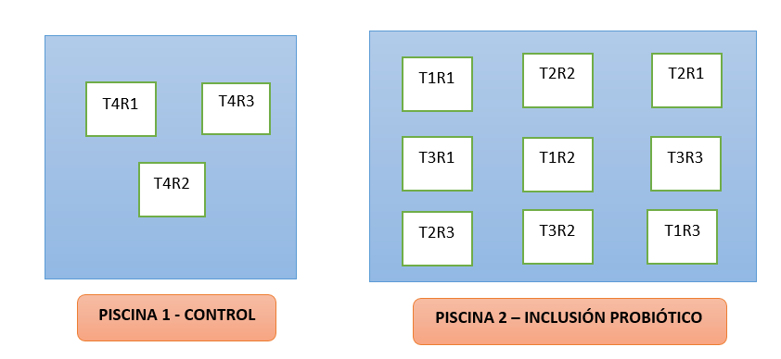
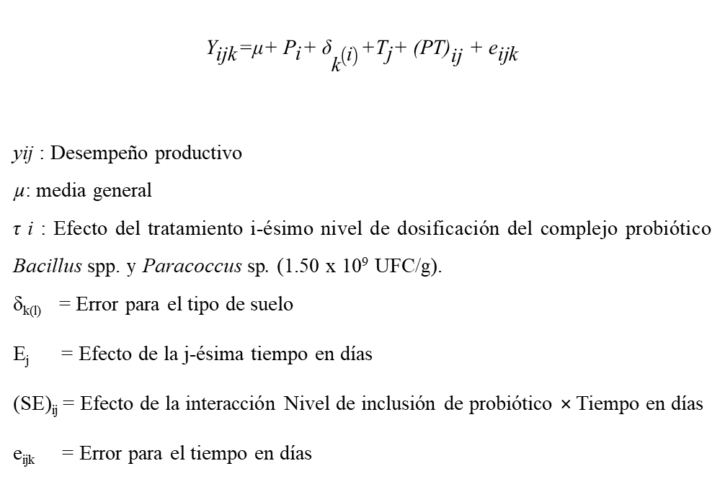
METODOLOGÍA
Modelo matemático
Croquis del diseño
$${\text{Y}}_{\text{ijk}}\text{=}\text{μ}\text{+ }{\text{P}}_{\text{i}}\text{+ }{\text{δ}}_{{\text{k}}^{\left(\text{i}\right)}}\text{+}{\text{T}}_{\text{j}}\text{+ }{\text{(}\text{PT}\text{)}}_{\text{ij} }\text{+ }{\text{e}}_{\text{ijk}}$$
yij : Desempeño productivo
µ: media general
τ i : Efecto del tratamiento i-ésimo nivel de dosificación del complejo probiótico Bacillus spp. y Paracoccus sp. (1.50 x 10⁹ UFC/g).
δ_{k(l)} = Error para el tipo de suelo
E_{j} = Efecto de la j-ésima tiempo en días
(SE)_{ij} = Efecto de la interacción Nivel de inclusión de probiótico × Tiempo en días
e_{ijk} = Error para el tiempo en días

Slide 13
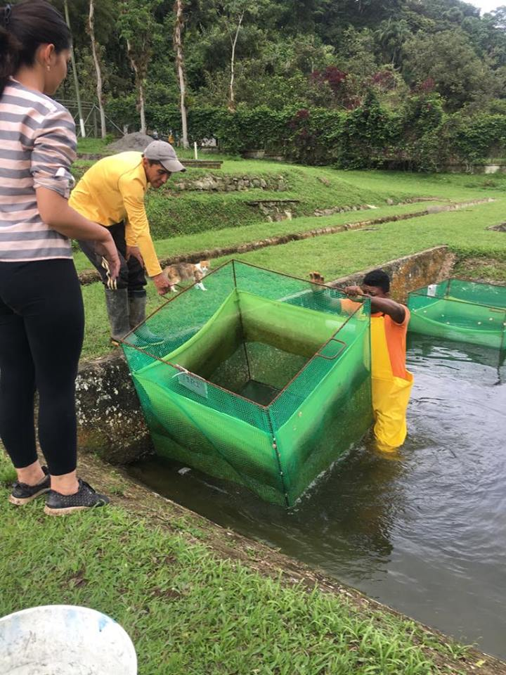
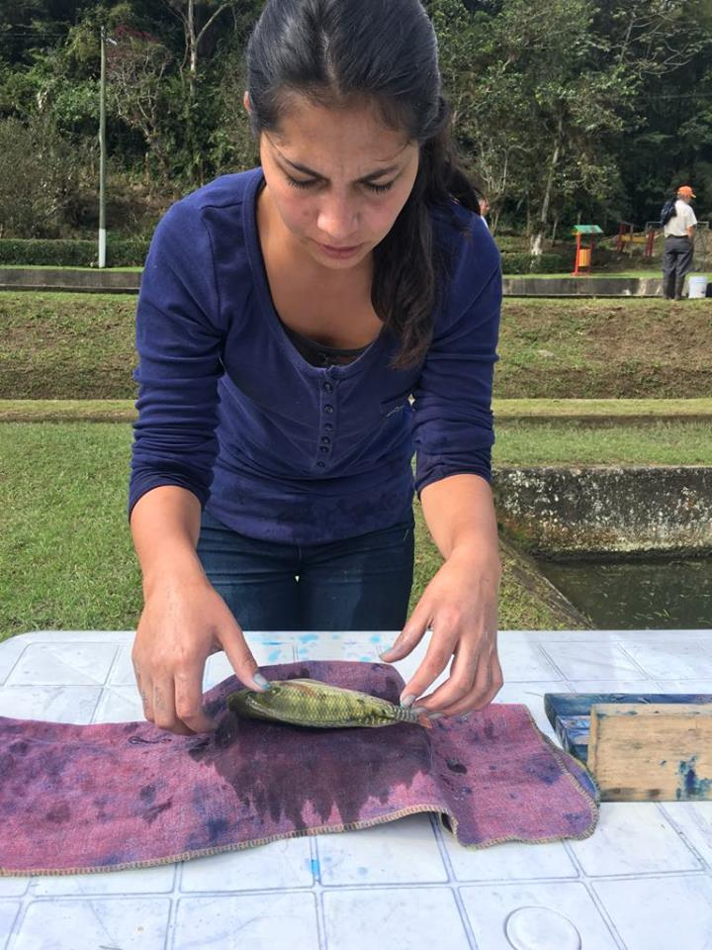
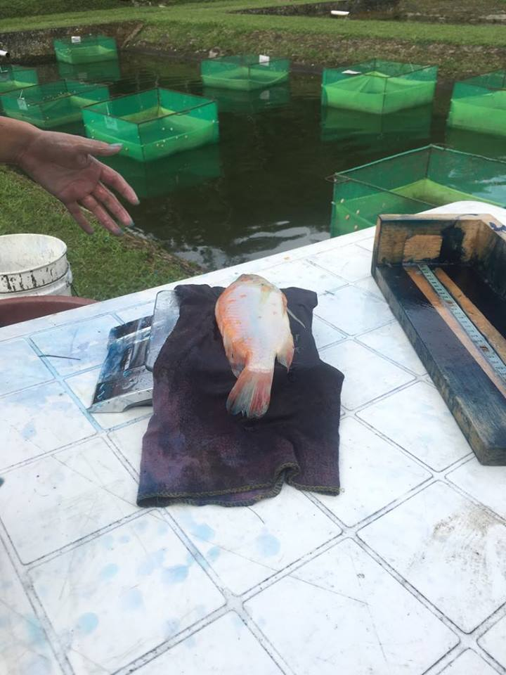
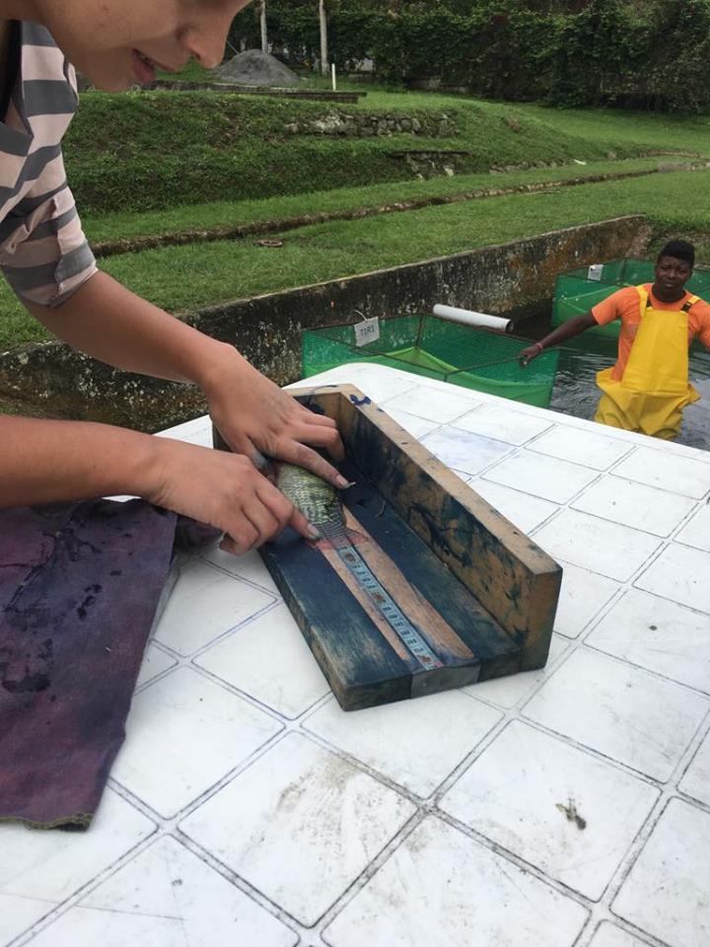
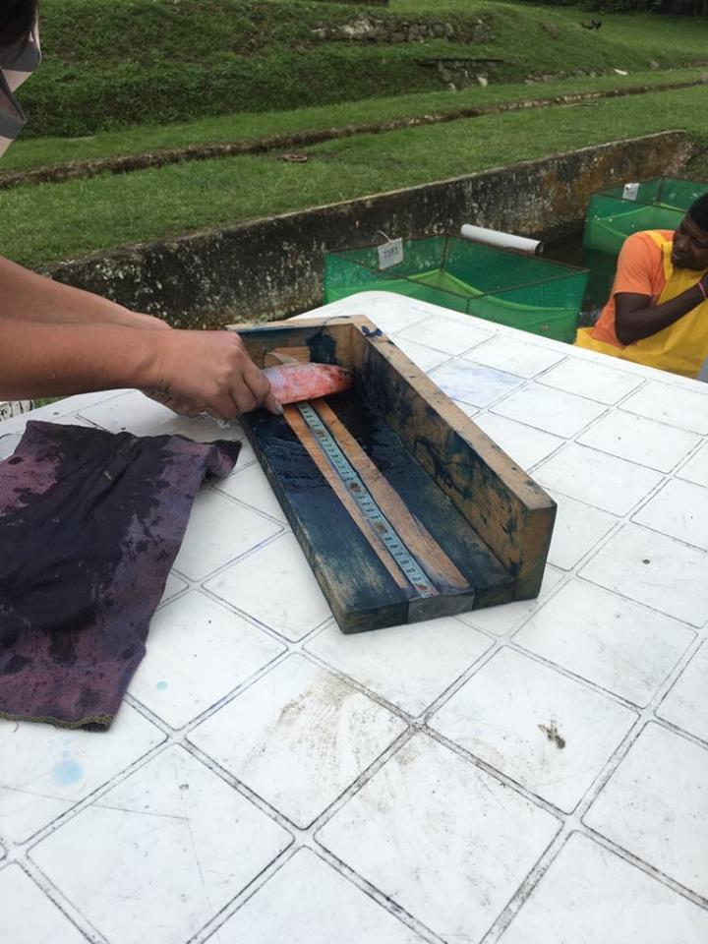
METODOLOGÍA
Cada 10 días
Variables a medir
Temperatura, pH, conductividad eléctrica, turbidez, total sólidos suspendidos y oxígeno disponible
Medidor multiparamétrico de calidad de agua HORIBA U-52
Variables de calidad de agua
NH₃
Tabla de Emerson, 1975.
Peso corporal
Largo total
Ancho total
Balanza digital ae Adam ® máx. 600g d=0.1g
Regleta para medición de tilapia
Variables métricas

Slide 14
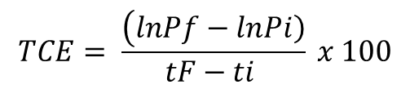

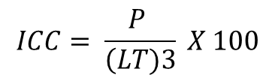
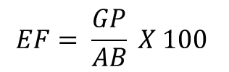
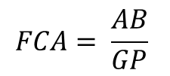
METODOLOGÍA
Variables productivas
GP = $\frac{Pf– Pi}{t}$
Tasa de crecimiento específico
Factor de conversión alimenticia
Ganancia de peso
$$TCE= \frac{\left(\ln\left.Pf−lnPi\right)\right.}{tF−ti } x 100$$
$$FCA= \frac{AB}{GP}$$
Eficiencia alimenticia
Índice de condición corporal
$$EF= \frac{GP}{AB} X 100$$
$$ICC= \frac{P }{\left(LT)3\right.} X 100$$

Slide 15
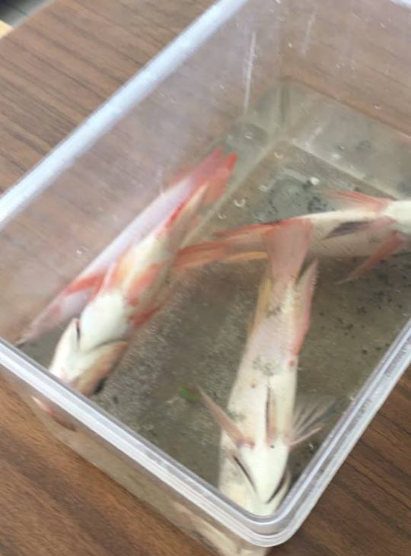
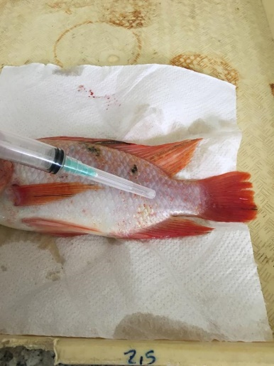
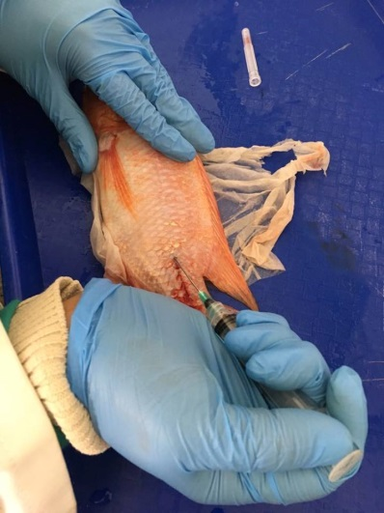
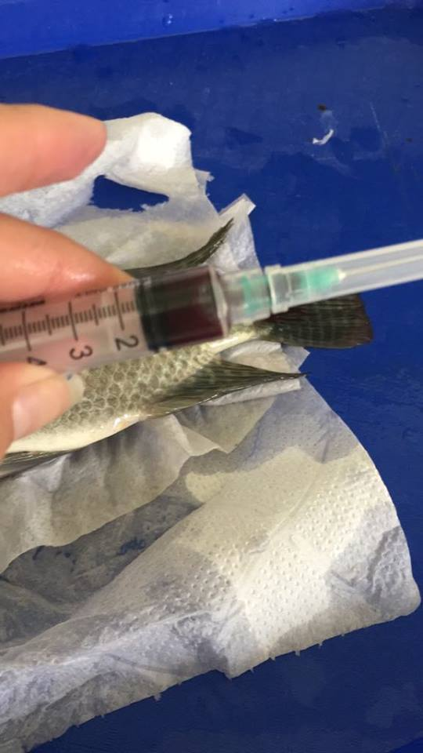
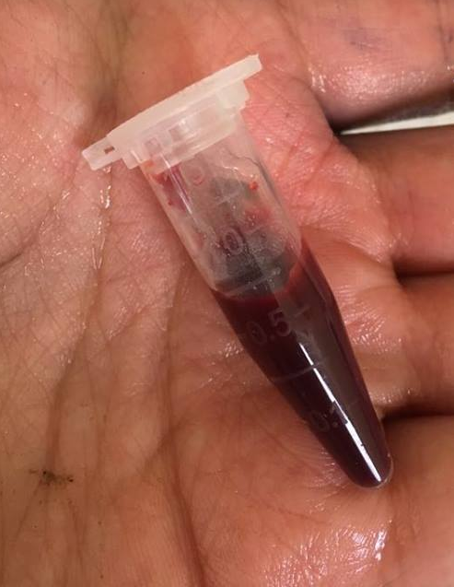
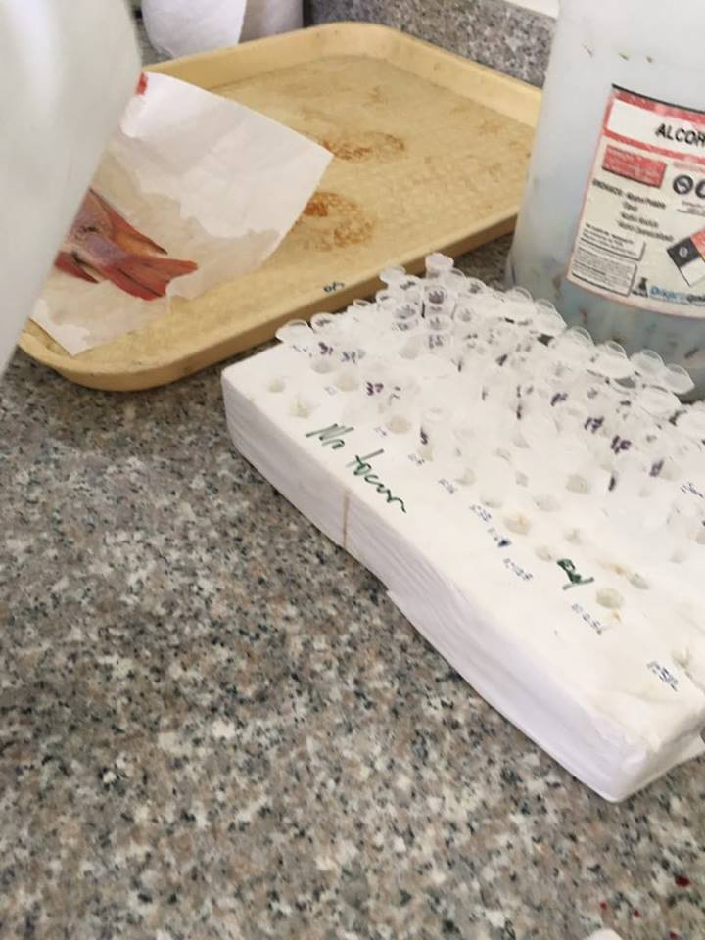
METODOLOGÍA
Variables hematológicas
El análisis de parámetros hematológicos se realizó a 3 individuos de cada unidad experimental
Toma de muestra de sangre
(1 a 2 mL)
se realizó por punción en la arteria caudal
jeringa de 5 mL, tratadas con heparina sódica 500 Ul/mL
36 muestras fueron colocadas en tubos eppendorf de 1mL y 2 mL debidamente rotulados.

Slide 16
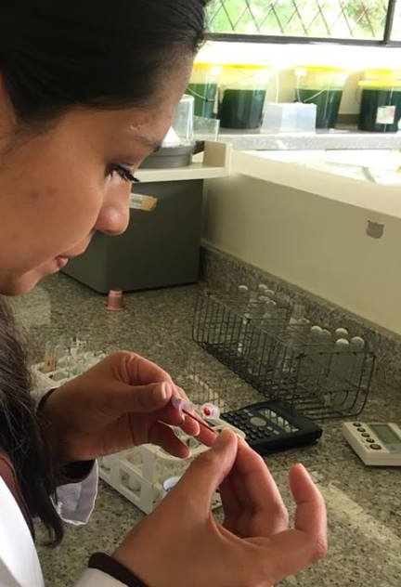
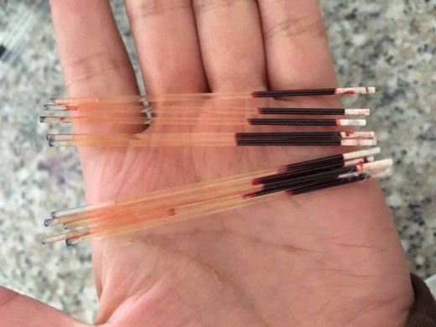
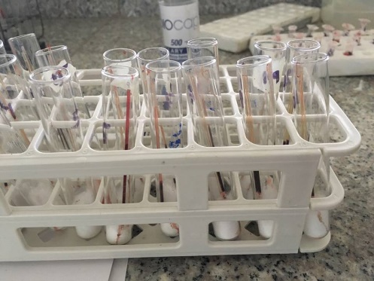
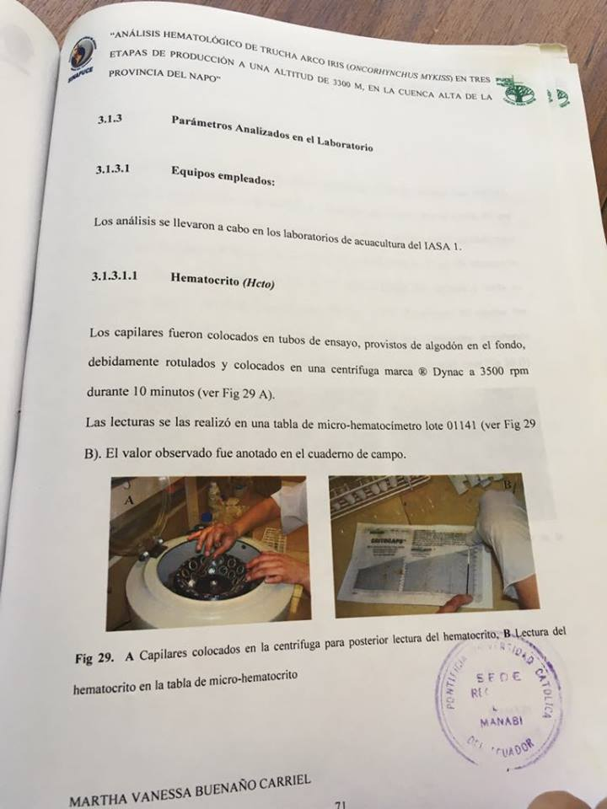
Hematocrito (Hcto)
Se realizó el ascenso de 2 capilares por muestra de sangre
centrifuga marca ® Dynac a 3500 rpm durante 10 min
tabla de micro-hematocrito lote 01141
plastilina Brá-seal
Hemoglobina (Hb)
Kit de Hemoglobina Química Clínica Aplicada S.A
Espectrofotómetro Thermo Spectronic a 546nm.
Se incubo 10 min a 20- 25°C
g Hb /dL= Con factor Abs muestra x 36,8
Muestras de sangre

Slide 17
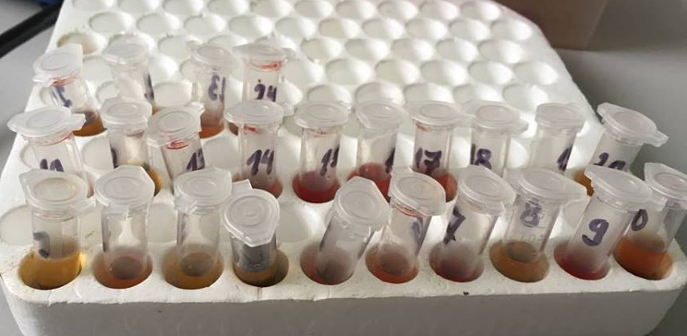
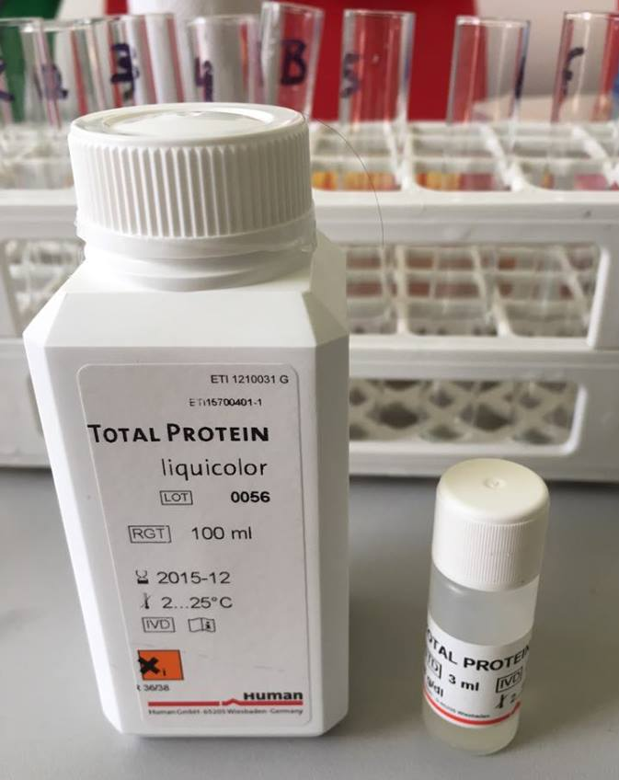
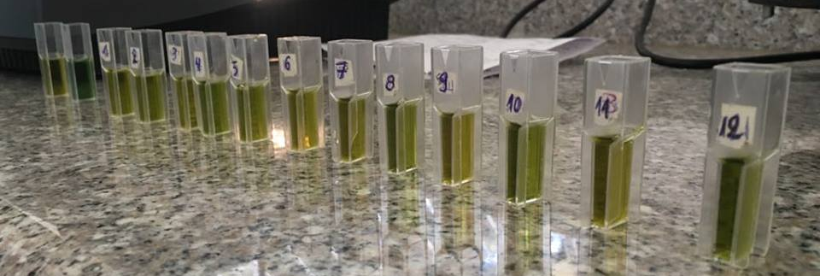
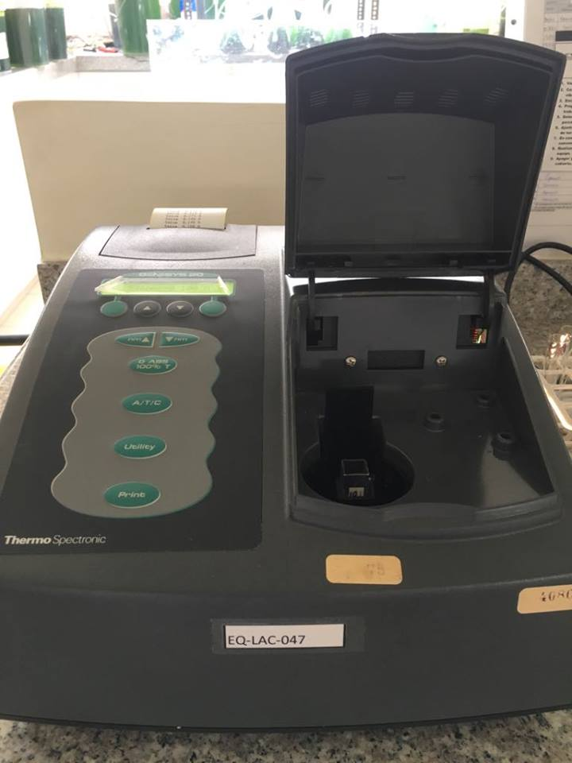
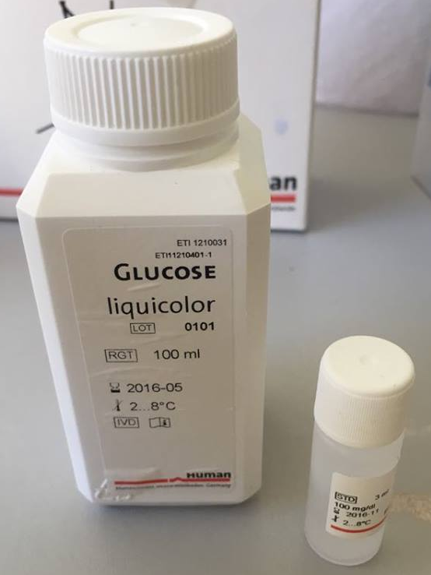
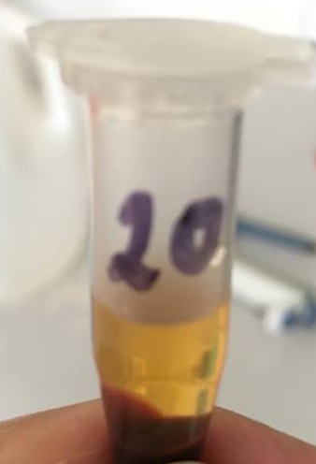
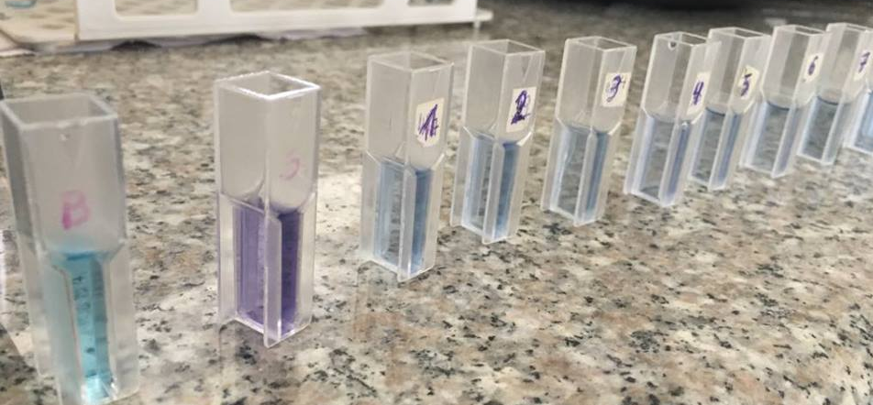
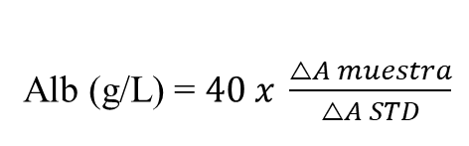
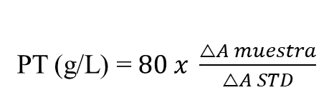

Glucosa (Gluc)
Proteína total (PT)
Albúmina (Alb)
kit de Human GLUCOSE liquicolor
kit Human TOTAL PROTEIN liquicolor
kit de Human ALBUMIN liquicolor
Método GOD-PAP
Método de Biuret
Método BCG
incubada a 20 a 25°C por 5 minutos
incubada por 15 minutos a 37°C
incubadas a 20 a 25°C por 5 minutos
546 nm
546 nm
578 nm
Gluc (mg/dL) = 100$x \frac{△A muestra}{△A STD}$
PT (g/L) = $80 x \frac{△A muestra}{△A STD}$
Alb (g/L) = $40 x \frac{△A muestra}{△A STD}$
Glob (g/L)= PT – Alb
Globulina (Glob)
Muestras de plasma sanguíneo

Slide 18






METODOLOGÍA
Análisis de perfil microbiológico a nivel intestinal
Se realizó 2 veces durante el experimento, el primero a los 100g de peso vivo y el segundo a los 135 g de peso vivo.
Toma de muestras
extracción del intestino completo de manera aséptica, se colocó en cajas Petri
homogenizaron en 5 ml de solución salina estéril al 0,85%.

Slide 19





Inocularon en tubos con caldo TSA y se incubaron por un período de 24 horas a 30ºC.
Medio de cultivo PDA (Agar Papa Dextrosa)
Medio de cultivo TSA (Trypticase Soy Agar)
Medio de cultivo MK (MacConkey)
Medio de cultivo MRS (Man, Rogosa y Sharpe)
Las muestras enriquecidas se sembraron en
48 horas.

Slide 20



Pruebas bioquímicas
Prueba | Resultado
Citrato | Utilización de citrato
Agua peptona | Reacción a indol
MIO | Motilidad Ornitina descarboxilasa Reacción a indol
Triple azúcar hierro ( TSI) | Producción de ácido a partir de glucosa Producción de gas a partir de glucosa Producción de ácido a partir de lactosa Producción de ácido a partir de lactosa y /o sacarosa Producción de ácido de sulfúrico Producción de gas
Catalasa | Presencia de catalasa
Oxidasa | Presencia de oxidasa
Tinción | Gram positiva o negativa
Fuente: Manual de técnicas en microbiología analítica de Álvarez, Boquet y Fez (1990).

Slide 21






Identificación bacteriana
ABIS: Advanced Bacterial Identification Software

Slide 22
METODOLOGÍA
Análisis estadístico de las variables medidas
Las variables fueron analizadas mediante análisis de varianza con modelos mixtos.
Para todos los análisis se realizaron pruebas de comparación de medias entre tratamientos y/o interacciones de DGC al 5 %.
Correlación de Pearson al 5%, entre variables ambientales y productivas.
Se realizó un análisis de conglomerados utilizando el método de la varianza mínima de Ward y análisis de componentes principales con los datos de todas las variables estandarizados para generar un Biplot
Análisis de regresión no lineal logístico entre el peso y el tiempo para los niveles de inclusión de probiótico.

Slide 23

METODOLOGÍA
Análisis financiero
El análisis económico se realizó basado en los trabajos de análisis financiero en piscicultura de García (1995)
Software para la evaluación del proyectos de inversión desarrollado por la Econ. Blanca del Rocío Guerrero Viteri

Slide 24
Variables ambientales
RESULTADOS Y DISCUSIÓN
Tratamiento | Tiempo (días) | °C | pH | Ce | Turb | OD | ST | NH3
Tratamiento testigo | 10 | 20,79 | 8,78 | 0,059 | 38,3 | 13,6 | 0,038 | 11,9
 | 20 | 24,44 | 7,52 | 0,056 | 7,7 | 14,29 | 0,036 | 1,65
 | 30 | 23,87 | 8,16 | 0,049 | 2,4 | 13,64 | 0,032 | 5,03
 | 40 | 23,74 | 8,59 | 0,049 | 1,5 | 14,3 | 0,032 | 14,4
 | 50 | 25,03 | 8,69 | 0,109 | 11,5 | 12,9 | 0,071 | 15,3
 | 60 | 25,1 | 8,1 | 0,048 | 7,5 | 14,74 | 0,045 | 5,38
 | 70 | 24,9 | 8,1 | 0,056 | 6,5 | 13,2 | 0,032 | 5,38
 | 80 | 24,7 | 7,91 | 0,047 | 7,2 | 15,1 | 0,036 | 5,03
 | 100 | 24,9 | 7,81 | 0,057 | 4,8 | 14,21 | 0,046 | 1,77
Tratamiento con probiótico | 10 | 22,31 | 8,43 | 0,228 | 35,9 | 13,2 | 0,148 | 4,39
 | 20 | 22,69 | 6,59 | 0,231 | 14,7 | 13,45 | 0,15 | 4,57
 | 30 | 25,1 | 7,74 | 0,111 | 1,8 | 15,32 | 0,072 | 1,77
 | 40 | 25,41 | 7,71 | 0,11 | 1,8 | 14,74 | 0,072 | 1,77
 | 50 | 24,22 | 7,77 | 0,063 | 4,1 | 17,14 | 0,014 | 1,65
 | 60 | 24,66 | 7,71 | 0,12 | 1,9 | 15,02 | 0,025 | 1,77
 | 70 | 25,1 | 7,68 | 0,078 | 3,2 | 16,2 | 0,036 | 1,77
 | 80 | 24,9 | 7,63 | 0,081 | 2,5 | 15,1 | 0,026 | 1,77
 | 100 | 24,7 | 7,21 | 0,081 | 1,9 | 15,2 | 0,026 | 1,65
Comportamiento de las variables ambientales en las piscinas del tratamiento control y del tratamiento con adición de probiótico

Slide 25
Comportamiento del pH y concentración de amoníaco durante ensayo

Slide 26
Tiempo ( días) | Niveles Prob. | PC(g) | LT (cm) | AT (cm)
0 | 0g | 43,53 + 0,33j | 13,00 + 0,14l | 3,74 + 0,12h
 | 5g | 42,59 + 0,61j | 13,12 + 0,12l | 3,80 + 0,14h
 | 10g | 41,86 + 0,43j | 13,00 + 0,40l | 3,60 + 0,27h
 | 15g | 42,59 + 0,29j | 12,81 + 0,17l | 3,62 + 0,13h
10 | 0g | 44,87 + 0,32i | 13,16 + 0,14k | 3,74 + 0,11g
 | 5g | 45,29 + 0,12i | 13,56 + 0,15j | 4,07 + 0,15f
 | 10g | 44,84 + 0,37i | 13,01 + 0,40k | 3,62 + 0,30g
 | 15g | 44,78 + 0,52i | 12,91 + 0,17k | 3,62 + 0,12g
20 | 0g | 49,34 + 2,03h | 13,67 + 0,43j | 4,21 + 0,40f
 | 5g | 49,99 + 1,36h | 13,88 + 0,42j | 4,48 + 0,17f
 | 10g | 49,55 + 2,54h | 14,02 + 0,51j | 4,43 + 0,40f
 | 15g | 47,91 + 1,18h | 13,73 + 0,23j | 4,20 + 0,20f
30 | 0g | 62,09 + 3,11g | 14,84 + 0,25i | 4,88 + 0,11e
 | 5g | 67,62 + 0,91g | 15,39 + 0,27h | 5,29 + 0,13d
 | 10g | 64,17 + 6,96g | 14,60 + 1,02i | 4,93 + 0,20e
 | 15g | 64,11 + 4,16g | 15,05 + 0,02i | 4,97 + 0,07e
40 | 0g | 67,37 + 2,83g | 15,60 + 0,31h | 5,07 + 0,05e
 | 5g | 78,87 + 3,85f | 16,55 + 0,16f | 5,48 + 0,08d
 | 10g | 76,39 + 6,08f | 16,31 + 0,64f | 5,30 + 0,28d
 | 15g | 76,85 + 3,21f | 16,09 + 0,13g | 5,24 + 0,09d
50 | 0g | 68,89 + 2,69g | 15,64 + 0,35h | 5,08 + 0,07e
 | 5g | 90,97 + 0,15e | 17,38 + 0,28e | 5,88 + 0,22c
 | 10g | 87,78 + 8,60e | 16,84 + 0,55f | 5,55 + 0,27d
 | 15g | 88,21 + 7,31e | 16,82 + 0,23f | 5,51 + 0,23d
60 | 0g | 79,20 + 1,61f | 16,53 + 0,22f | 5,31 + 0,13d
 | 5g | 103,42 + 2,0d | 18,81 + 0,29d | 6,15 + 0,05c
 | 10g | 96,26 + 6,15e | 17,91 + 0,67e | 6,08 + 0,29c
 | 15g | 99,77 + 3,22d | 17,85 + 0,07e | 5,93 + 0,09c
70 | 0g | 94,14 + 3,59e | 16,88 + 0,06f | 5,47 + 0,13d
 | 5g | 122,03 + 0,73b | 19,04 + 0,13d | 6,25 + 0,06c
 | 10g | 110,99 + 4,92c | 18,42 + 0,60d | 6,07 + 0,13c
 | 15g | 117,75 + 5,09b | 18,66 + 0,13d | 6,13 + 0,03c
80 | 0g | 105,34 + 2,12d | 17,98 + 0,50e | 5,85 + 0,15c
 | 5g | 130,50 + 2,31b | 19,66 + 0,14c | 6,44 + 0,06c
 | 10g | 120,70 + 9,79b | 19,05 + 0,62d | 6,22 + 0,30b
 | 15g | 129,16 + 3,16ab | 19,21 + 0,09d | 6,38 + 0,18b
100 | 0g | 126,71 + 8,03b | 19,19 + 0,33d | 6,45 + 0,16b
 | 5g | 154,73 + 4,22a | 21,16 + 0,21a | 6,85 + 0,08a
 | 10g | 141,72 + 10,61a | 20,34 + 0,64b | 6,74 + 0,06a
 | 15g | 154,35 + 6,70a | 20,57 + 0,11b | 6,74 + 0,45a
RESULTADOS Y DISCUSIÓN
Variables métricas
El análisis de varianza mostró un efecto significativo para la interacción tratamiento×tiempo (F_{3, 8} = 10,81; p < 0,0001), (F_{3, 8} = 4,08; p < 0,0001) y (F_{3, 8} = 1,91; p = 0,0192) respectivamente
100 | 0g | 126,71 + 8,03b | 19,19 + 0,33d | 6,45 + 0,16b
 | 5g | 154,73 + 4,22a | 21,16 + 0,21a | 6,85 + 0,08a
 | 10g | 141,72 + 10,61a | 20,34 + 0,64b | 6,74 + 0,06a
 | 15g | 154,35 + 6,70a | 20,57 + 0,11b | 6,74 + 0,45a
(Liu, Chiu, Ho, & Wang, 2009). la producción de enzimas por parte de las bacterias con capacidad probiótica pueden contribuir al proceso digestivo de los organismos

Slide 27

Figura 5 Promedio + error estándar del peso corporal (g) a través del tiempo
Se encontró la siguiente regresión no lineal para el peso corporal a través del tiempo para los 5g de inclusión en dieta de probiótico:
$$Peso corporal \left(g\right)=\frac{201,11}{\left(1+{4,75}^{\left(−0,03 x Tiempo\right)}\right)}$$

Slide 28
Tiempo (días) | Niveles prob. | GP (g/día) | ICC (%/día)
10 | 0g | 0,13 + 0,06b | 1,97 + 0,08ª
 | 5g | 0,27 + 0,05b | 1,82 + 0,06b
 | 10g | 0,30 + 0,01b | 2,04 + 0,19ª
 | 15g | 0,22 + 0,07b | 2,08 + 0,09ª
20 | 0g | 0,45 + 0,18b | 1,94 + 0,11ª
 | 5g | 0,47 + 0,15b | 1,87 + 0,12b
 | 10g | 0,47 + 0,29b | 1,80 + 0,11b
 | 15g | 0,31 + 0,15b | 1,85 + 0,06b
30 | 0g | 1,27 + 0,49a | 1,90 + 0,0b
 | 5g | 1,76 + 0,05a | 1,86 + 0,12b
 | 10g | 1,46 + 0,46a | 2,07 + 0,22ª
 | 15g | 1,62 + 0,53a | 1,88 + 0,11b
40 | 0g | 0,53 + 0,14b | 1,78 + 0,05b
 | 5g | 1,13 + 0,37a | 1,74 + 0,11b
 | 10g | 1,22 + 0,14a | 1,76 + 0,07b
 | 15g | 1,27 + 0,12a | 1,84 + 0,03b
50 | 0g | 0,15 + 0,04b | 1,80 + 0,05b
 | 5g | 1,21 + 0,39a | 1,74 + 0,09b
 | 10g | 1,14 + 0,27a | 1,83 + 0,02b
 | 15g | 1,14 + 0,43a | 1,85 + 0,13b
60 | 0g | 1,03 + 0,13a | 1,75 + 0,04b
 | 5g | 1,25 + 0,19a | 1,56 + 0,09c
 | 10g | 0,85 + 0,25a | 1,68 + 0,08c
 | 15g | 1,16 + 0,50a | 1,75 + 0,05b
70 | 0g | 1,49 + 0,20a | 1,96 + 0,09a
 | 5g | 1,86 + 0,27a | 1,77 + 0,03b
 | 10g | 1,47 + 0,18a | 1,78 + 0,10b
 | 15g | 1,80 + 0,32a | 1,81 + 0,12b
80 | 0g | 1,12 + 0,15a | 1,81 + 0,11b
 | 5g | 0,85 + 0,30a | 1,72 + 0,07b
 | 10g | 0,97 + 0,50a | 1,74 + 0,03b
 | 15g | 1,14 + 0,27a | 1,82 + 0,06b
100 | 0g | 1,07 + 0,31a | 1,79 + 0,05b
 | 5g | 1,21 + 0,17a | 1,63 + 0,09c
 | 10g | 1,05 + 0,04a | 1,68 + 0,06c
 | 15g | 1,26 + 0,26a | 1,77 + 0,05b
RESULTADOS Y DISCUSIÓN
Variables productivas: GP - ICC
El análisis de varianza mostró un efecto significativo en la interacción tratamiento×tiempo para la ganancia de peso (F_{3, 8} = 2,02; p = 0,0123) e índice de condición corporal (F_{3, 8} = 2,35; p = 0,0031).
40 | 0g | 0,53 + 0,14b
 | 5g | 1,13 + 0,37a
 | 10g | 1,22 + 0,14a
 | 15g | 1,27 + 0,12a
50 | 0g | 0,15 + 0,04b
 | 5g | 1,21 + 0,39a
 | 10g | 1,14 + 0,27a
 | 15g | 1,14 + 0,43a
GP
100 | 0g | 1,79 + 0,05b
 | 5g | 1,63 + 0,09c
 | 10g | 1,68 + 0,06c
 | 15g | 1,77 + 0,05b
ICC

Slide 29
Figura 8 Promedio + error estándar de la ganancia de peso (g/día) a través del tiempo

Slide 30
Tiempo (días) | Niveles prob. | TCE (%/día) | FCA | EA
10 | 0g | 0,30 + 0,14d | >5 a | 0,04 + 0,02d
 | 5g | 0,62 + 0,13c | >5 b | 0,09 + 0,02c
 | 10g | 0,69 + 0,02c | >5 b | 0,10 + 0,00c
 | 15g | 0,50 + 0,15d | >5 b | 0,07 + 0,02d
20 | 0g | 0,94 + 0,36c | >5 b | 0,15 + 0,06c
 | 5g | 0,98 + 0,30c | >5 b | 0,16 + 0,05c
 | 10g | 0,99 + 0,58c | >5 b | 0,16 + 0,10c
 | 15g | 0,67 + 0,32c | >5 b | 0,10 + 0,05c
30 | 0g | 2,29 + 0,86a | 2,58 + 0,89c | 0,42 + 0,16b
 | 5g | 3,02 + 0,14a | 1,70 + 0,05d | 0,59 + 0,02a
 | 10g | 2,56 + 0,61a | 2,19 + 0,67d | 0,49 + 0,15a
 | 15g | 2,90 + 0,89a | 2,00 + 0,66d | 0,54 + 0,18a
40 | 0g | 0,82 + 0,23c | >5 b | 0,18 + 0,05c
 | 5g | 1,53 + 0,46b | 2,84 + 0,79c | 0,37 0,12b
 | 10g | 1,76 + 0,32b | 2,47 + 0,26c | 0,41 + 0,05b
 | 15g | 1,82 + 0,26b | 2,37 + 0,22c | 0,42 + 0,04b
50 | 0g | 0,22 + 0,06d | >5 a | 0,05 + 0,01b
 | 5g | 1,43 + 0,49b | 2,71 + 1,04c | 0,40 + 0,13b
 | 10g | 1,38 + 0,22b | 2,74 + 0,65c | 0,38 + 0,09b
 | 15g | 1,36 + 0,45b | 2,98 + 1,35c | 0,38 + 0,14b
60 | 0g | 1,40 + 0,22b | 2,94 + 0,37c | 0,34 + 0,04b
 | 5g | 1,28 + 0,18b | 2,44 + 0,35c | 0,41 + 0,06b
 | 10g | 0,94 + 0,34c | 3,78 + 1,26c | 0,28 + 0,08b
 | 15g | 1,25 + 0,60b | 2,90 + 1,06c | 0,39 + 0,17b
70 | 0g | 1,72 + 0,18b | 2,03 + 0,25d | 0,50 + 0,07a
 | 5g | 1,66 + 0,25b | 1,64 + 0,26d | 0,62 + 0,09a
 | 10g | 1,43 + 0,23b | 2,06 + 0,25d | 0,49 + 0,06a
 | 15g | 1,65 + 0,26b | 1,71 + 0,32d | 0,60 + 0,11a
80 | 0g | 1,13 + 0,18b | 2,71 + 0,39c | 0,37 + 0,05b
 | 5g | 0,67 + 0,23c | 3,82 + 1,19c | 0,28 + 0,10b
 | 10g | 0,82 + 0,37c | 3,58 + 1,43c | 0,32 + 0,17b
 | 15g | 0,93 + 0,25c | 2,72 + 0,61c | 0,38 + 0,09b
100 | 0g | 0,92 + 0,23c | 2,97 + 0,86c | 0,36 + 0,10b
 | 5g | 0,85 + 0,11c | 2,51 + 0,36c | 0,40 + 0,06b
 | 10g | 0,80 + 0,03c | 2,86 + 0,12c | 0,35 + 0,01b
 | 15g | 0,89 + 0,16c | 2,45 + 0,51c | 0,42 + 0,09b
RESULTADOS Y DISCUSIÓN
Variables productivas: TCE,FCA,EA
40 | 0g | 0,82 + 0,23c | >5 b | 0,18 + 0,05c
 | 5g | 1,53 + 0,46b | 2,84 + 0,79c | 0,37 0,12b
 | 10g | 1,76 + 0,32b | 2,47 + 0,26c | 0,41 + 0,05b
 | 15g | 1,82 + 0,26b | 2,37 + 0,22c | 0,42 + 0,04b
50 | 0g | 0,22 + 0,06d | >5 a | 0,05 + 0,01b
 | 5g | 1,43 + 0,49b | 2,71 + 1,04c | 0,40 + 0,13b
 | 10g | 1,38 + 0,22b | 2,74 + 0,65c | 0,38 + 0,09b
 | 15g | 1,36 + 0,45b | 2,98 + 1,35c | 0,38 + 0,14b
El análisis de varianza para la tasa de conversión alimenticia, factor de conversión alimenticia y eficiencia alimenticia, mostró un efecto significativo para la interacción tratamiento×tiempo (F_{3, 8} = 4,03; p < 0,0001), (F_{3, 8} = 9,67; p < 0,0001) y (F_{3, 8} = 3,03; p < 0,0002) respectivamente.

Slide 31

Relaciones entre variables ambientales y productivas
RESULTADOS Y DISCUSIÓN
El FCA se correlacionó positivamente con el pH, turbidez y con la cantidad de amoniaco.
El pH se correlacionó positivamente con la cantidad de amoniaco.

Slide 32
(Thorarensen, 2011)
(Schlegel & Bowien, 1989). Paracoccus spp, es una bacteria desnitrificante facultativo
El análisis de conglomerados mostró que la primera componente principal explico el 100 % de la variabilidad de los datos

Slide 33
Variables hematológicas
RESULTADOS Y DISCUSIÓN
Niveles prob. | Gluc | Hb | Hcto
0g 5g 10g 15g | 78,97 + 19,19b 95,24 + 29,30a 93,77 + 26,24a 117,29 + 41,26a | 18,53 + 4,07a 15,46 + 3,06a 11,59 + 2,43b 18,02 + 1,94a | 28,94 + 10,82a 27,78 + 2,36a 30,64 + 10,89a 32,50 + 5,53a
El análisis de varianza mostró un efecto significativo entre tratamientos para las variables Gluc (F_{3, 8} = 5,12; p = 0,0431) y Hb (F_{3, 8} = 4,77; p = 0,0498). Alb y Glob mostraron un efecto significativo entre tratamientos (F_{3, 8} = 5,91; p = 0,0318) y (F_{3, 8} = 4,11; p = 0,0667). La variable Hcto y PT no mostró un efecto significativo entre tratamientos (F_{3, 8} = 0,28; p = 0,8379) , (F_{3, 8} = 1,80; p = 0,2477).
(Freitas, 2003)
(Wintrobe, 1934)
(Petrov, 2001)
Niveles prob. | PT | Alb | Gb
0g 5g 10g 15g | 2,70 +0,21a 2,40 +0,27a 2,27 +0,29a 2,66 + 0,43ª | 1,12 +0,33a 1,28 +0,38a 0,81 +0,04b 1,15 +0,19ª | 1,57 +0,39b 1,12 +0,12a 1,45 +0,26b 1,51 +0,48b
Variable | Min | Máx
Glucosa mg/dL Hemoglobina g/dL Hematocrito % Proteína total g/dL | 22,7 6,58 15 1,81 | 107 15,8 45 3,9
(El-Khaldi, 2010)

Slide 34
Análisis microbiológicos a nivel intestinal
RESULTADOS Y DISCUSIÓN
 | MRS | MK | PDA | TSA
Con probiótico | Bacillus (99%) Paracoccus (98%) Lactobacillus (94%) Paenibacillus (87%) | Citrobacter (87%) Enterobacter (99%) Peudomonas (99%) | Yersinia (92%) Plesiomonas (99%) | Proteus (98%)
Sin probiótico | Lactobacillus (94%) | Citrobacter (87%) Enterobacter (99%) Peudomonas (99%) | Yersinia (92%) Raoultella (99%) Plesiomonas (99%) | Proteus (98%) Morganella (97%) Raoultella (91%) Edwardsiella (93%)
El tratamiento sin inclusión de probiótico en dieta muestra mayor variedad de bacterias patógenas que el resto de tratamientos
En el medio MRS se presenta mayor cantidad de bacterias del género Bacillus y Lactobacillus
(Del'Duca, Cesar, Diniz, & Abreu, 2013)

Slide 35
Análisis financiero
RESULTADOS Y DISCUSIÓN
Inversiones del proyecto para una piscina de 80m²
Descripción | Precio ($) | Depreciación ($)
Infraestrutura Equipos | 664 245 | 21,33 20,50
Años | 1 | 2 | 3 | 4 | 5
Descripción | Costos variables ($)
Alevines | 57,6 | 67,2 | 76,8 | 86,4 | 96
Alimentación | 1015,2 | 1184,4 | 1353,6 | 1522,8 | 1692
Aditivos | 0 | 0 | 0 | 0 | 0
Reposición de agua | 12 | 12 | 12 | 12 | 12
Mano de obra | 180 | 180 | 180 | 180 | 180
Total Costos Variables | 1264,8 | 1443,6 | 1622,4 | 1801,2 | 1980
Descripción | Costos fijos ($)
Luz | 5 | 5 | 5 | 5 | 5
Teléfono | 5 | 5 | 5 | 5 | 5
Sanidad | 20 | 20 | 20 | 20 | 20
Total Costos Fijos | 30,00 | 30,00 | 30,00 | 30,00 | 30,00
Total Costos Operativos | 1294,80 | 1473,60 | 1652,40 | 1831,20 | 2010,00
Alimentación | 1015,2 | 1184,4 | 1353,6 | 1522,8 | 1692
Aditivos | 0 | 0 | 0 | 0 | 0
Los costos operativos fueron estimados por tratamiento para la producción de un año con dos ciclos de cultivo
Alimentación | 842,4 | 982,8 | 1123,2 | 1263,6 | 1404
Aditivos | 23,4 | 27,3 | 31,2 | 35,1 | 39
Para la proyección a 5 años, se consideró el incremento de 1 animal por m² cada año, obteniendo la máxima capacidad de carga para una piscina de 80m² al año 5.

Slide 36
Año | # Peces | Peso comercial (g) | P.V.P ($) | Ciclos | $ Ingreso
1 | 480 | 250 | 6,5 | 2 | 1560
2 | 560 | 250 | 6,5 | 2 | 1820
3 | 640 | 250 | 6,5 | 2 | 2080
4 | 720 | 250 | 6,5 | 2 | 2340
5 | 800 | 250 | 6,5 | 2 | 2600
Ingresos anuales
 | Años | 0 | 1 | 2 | 3 | 4 | 5
+ | Ingresos anuales |  | 1560 | 1866,8 | 2134,6 | 2402,4 | 2670,2
- | Costos operativos |  | 1294,80 | 1505,97 | 1689,24 | 1872,51 | 2055,78
- | Depreciación |  | 41,83 | 41,83 | 41,83 | 41,83 | 41,83
= | Utilidad antes P. Trabajadores |  | 223,37 | 319,00 | 403,53 | 488,06 | 572,59
- | 15% Utilidad P. Trabajadores |  | 33,50 | 47,84 | 60,52 | 73,20 | 85,89
= | Utilidad Antes I. renta |  | 189,86 | 271,15 | 343,00 | 414,85 | 486,70
- | 22% Utilidad I. Renta |  | 41,77 | 59,65 | 75,46 | 91,27 | 107,07
= | Utilidad neta |  | 148,09 | 211,49 | 267,54 | 323,58 | 379,62
- | Inversión | -909
+ | Depreciación |  | 41,83 | 41,83 | 41,83 | 41,83 | 41,83
= | Flujo de fondos del proyecto | -909 | 189,93 | 253,33 | 309,37 | 365,41 | 421,46
Para el flujo de caja se consideró en los ingresos anuales un incremento anual del 3% en el precio de tilapia y para los costos operacionales una tasa de inflación anual de 2,5%.

Slide 37
Para el cálculo de indicadores financieros se consideró una tasa de descuento del 11,5% (2,5% inflación y un 9% para posibles préstamos bancarios).
Indicador F. | 0g | 5g | 10g | 15g
VAN | 169,26 | 646,62 | 222,17 | 422,32
TIR | 17,79 | 33,75 | 19,67 | 26,51
B/C | 1,19 | 1,71 | 1,24 | 1,46
TRI | 4,42 años | 3,25 años | 4,25 años | 3,67 años
52 ctv
47 ctv
25 ctv
Los mejores indicadores presentó el tratamiento con 5g de inclusión de probiótico en dieta que el resto de tratamientos

Slide 38
CONCLUSIONES
La inclusión del probiótico a base de Bacillus spp. y Paracoccus sp. en dietas balanceadas mostró efectos positivos en la productividad de tilapia híbrida. La inclusión de 5g de probiótico reportó los mejores resultados en parámetros métricos, con incremento de 17,91% en peso corporal, 9,32% en largo total y 5,83% en ancho total, con respecto al tratamiento testigo.
El aumento de pH y el incremento en la concentración de NH3 en la piscina testigo, afectaron negativamente la ganancia de peso, factor de conversión alimenticia y eficiencia alimenticia en los animales al día 40 y 50 del periodo experimental.
En los animales con inclusión de 5g de probiótico en dieta se evidenció valores óptimos en el porcentaje de hematocrito y en las concentraciones de: hemoglobina, glucosa, proteína total, albúmina y globulina.

Slide 39
CONCLUSIONES
En los perfiles de flora bacteriana de los animales tratados con el probiótico se identificó la presencia de bacterias benéficas de los géneros: Bacillus y Lactobacillus, no así en el tracto digestivo de los animales testigo en donde se identificó menor variedad de bacterias benéficas y la presencia bacterias patógenas como: Morganella, Raoultella y Edwardsiella.
La inclusión de 5g del probiótico a base de Bacillus spp. y Paracoccus sp. en dietas balanceadas de tilapia híbrida, reportó los mejores indicadores financieros, con un VAN de 646,62, TIR de 33,75, TRI de 3,25 años, ROE de 27,19% y un beneficio-costo mayor en $0,52 en relación al tratamiento testigo.

Slide 40
RECOMENDACIONES
Es importante incluir el complejo probiótico a base de Bacillus spp. y Paracoccus sp. en la dieta de Oreochromis sp. en una dosificación de 5 g/kg de alimento balanceado en la etapa de crecimiento y engorde.
Se recomienda evaluar los parámetros métricos y productivos en animales sin confinamiento y realizar el pesaje cada 20 días para evitar estrés en los peces.
Para determinar la capacidad de remoción de NH₃ del probiótico, se debe efectuar un análisis físico-químico de calidad de agua en condiciones de laboratorio.
Mediante el uso de técnicas moleculares, se sugiere analizar el perfil microbiológico a nivel de tracto digestivo de los animales, identificar y aislar bacterias con potencial probiótico bajo las mismas condiciones de este estudio.
Para evaluar el efecto de Bacillus spp. y Paracoccus sp. en la productividad de otras especies acuáticas, se recomienda utilizar las mismas dosificaciones utilizadas en el presente ensayo.

Slide 41





